Slide 1

普通物理
课程指导课一
第一章 质点运动学
§1 参照系、坐标系、质点
§2 质点运动的描述
§3 切向加速度和法向加速度
§4 几种典型的质点运动
§5 相对运动

Slide 2

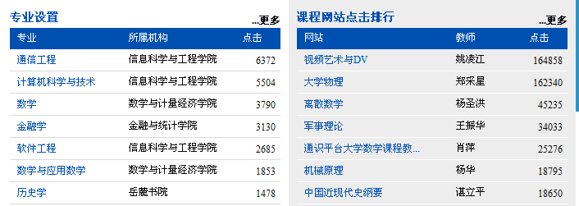
网络资源与交流空间
教学资源和学习交流空间介绍：
湖南大学课程中心
http://kczx.hnu.cn/G2S/ShowSystem/Index.aspx

Slide 3
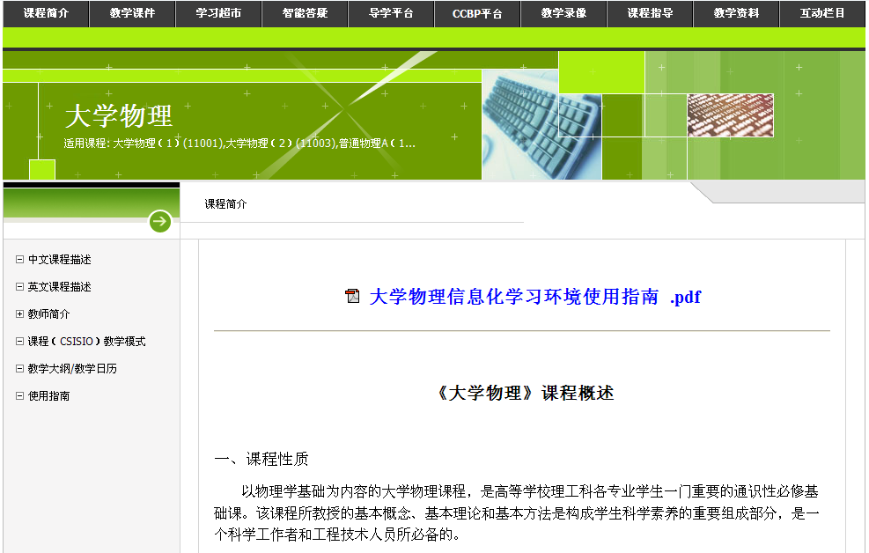

Slide 4
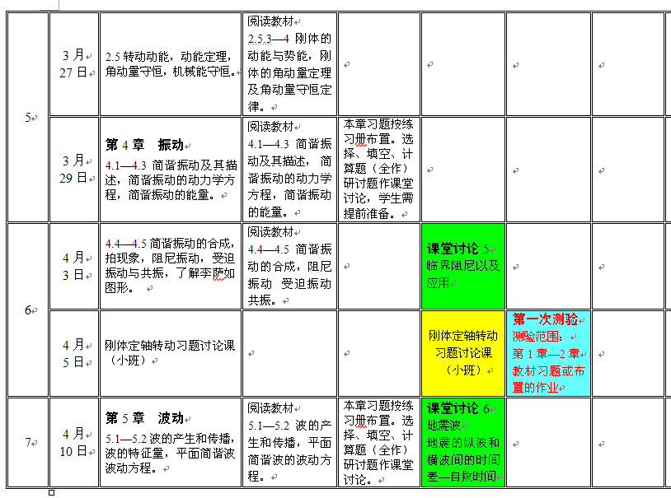
三、考核方式：期末闭卷考试（50%）+平时成绩（50%）
考试题型：选择（30%）、填空（30%）、计算（40%）
平时成绩：期中考试（20%）作业和考勤（20%）平时测验（10%）

Slide 5
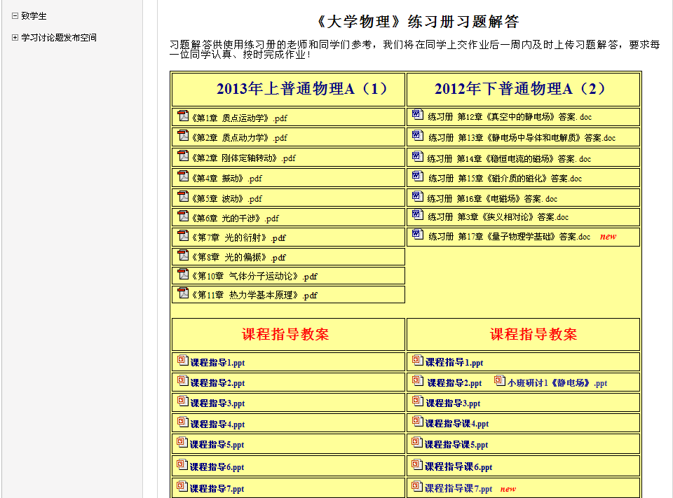
课程指导
小班课电子教案自由下载！

Slide 6
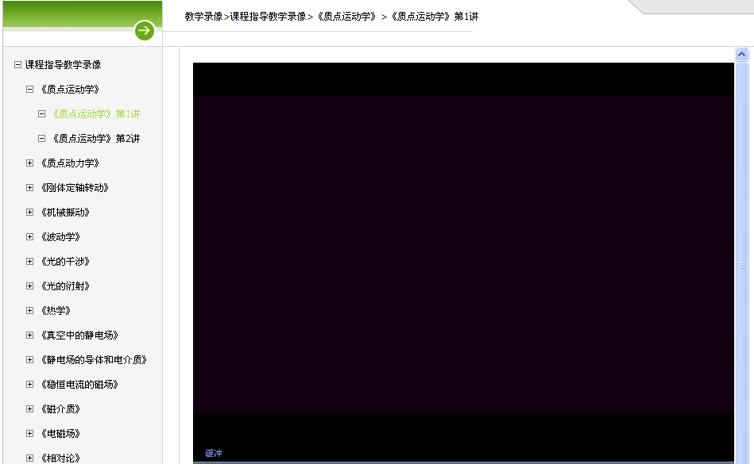
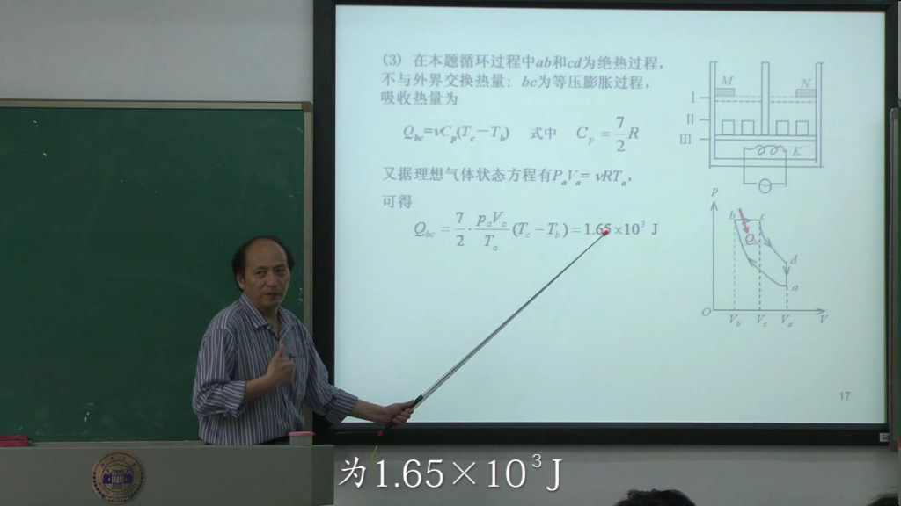
教学录像 有小班课教学录像！

Slide 7
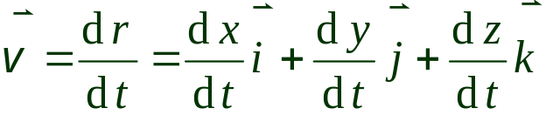
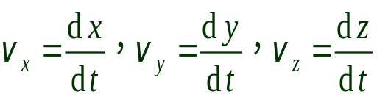

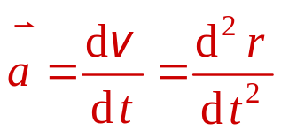
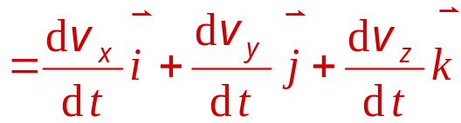
第一章 质点运动学
基本要求
第1章 质点运动学
理解质点模型。掌握坐标系、运动方程、位移、速度、加速度；切向加速度和法向加速度。掌握角位移、角速度、角加速度，角量和线量的关系。了解相对运动。
教学基本内容、基本公式
1. 描述物体作平动的四个物理量：位矢、位移、速度、加速度。

Slide 8
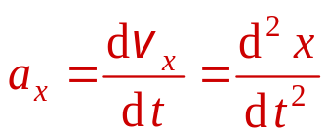
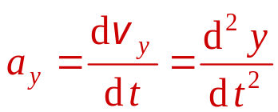
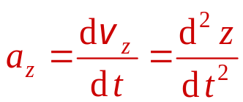
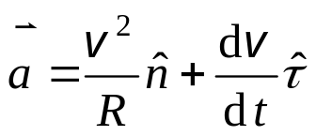
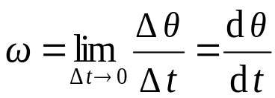
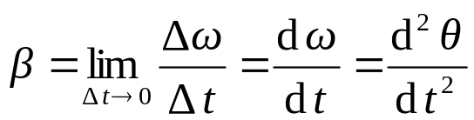

对一般的曲线运动，采用自然坐标系有：
圆周运动
质点作圆周运动时描述运动的物理量
角量：θ、Δθ、ω、β ；角位置，角位移、角速度、角加速度

Slide 9


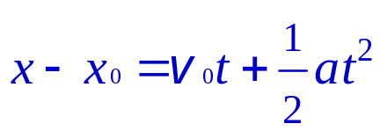


线量与角量的关系
2. 掌握解运动学两类问题的方法
第一类问题：
已知质点的运动及运动方程，求质点运动的速度和加速度。
第二类问题：
是已知质点的加速度及初始条件，求质点运动的速度和运动方程。
第一类问题利用数学上求导数的方法，第二类问题用积分的方法。
注意：以下公式成立的条件.
匀速直线运动
匀变速直线运动

Slide 10


1. 一质点在平面上运动，已知质点位置矢量的表示式为
（其中a、b为常量）, 则该质点作
(A) 匀速直线运动． (B) 变速直线运动．
(C) 抛物线运动． (D) 一般曲线运动．
答案：(B)
本题有：
参考解答：
联立消去时间t，得轨道方程：
显然这是一个直线方程，即可排除(C)和(D)；
另外有，
正确答案当然是变速直线运动。

Slide 11






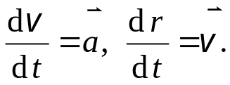

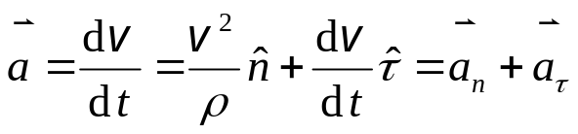
2. 质点作曲线运动， 表示位置矢量， 表示速度， 表示加速度，S表示路程，a_{τ} 表示切向加速度，下列表达式中，
(1) ， (2) ， (3) ， (4) ．
(A) 只有(1)、(4)是对的． (C) 只有(2)是对的．
(B) 只有(2)、(4)是对的． (D) 只有(3)是对的．
答案： (D)
参考解答：
质点作曲线运动，应该考虑速度，加速度的矢量性。
(1)、(2)都不对，请注意正确书写矢量公式 ：
速度和速率是两个不同概念。前者为矢量，后者为标量；瞬时速度的大小和瞬时速率相同，所以只有(3)是对的。
表示总加速度,
(4)也不对！
表示总加速度在轨迹切线方向（质点瞬时速度方向）上的投影，也称切向加速度.

Slide 12


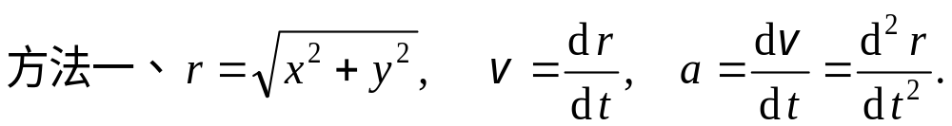

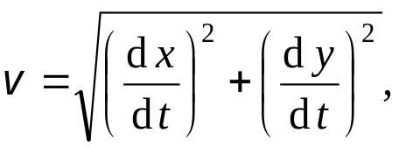


讨论题
3. 思考题、研讨题 ：
两种方法求速度、加速度。哪种方法正确?
方法二、先算速度和加速度的分量再合成。
讨论

Slide 13
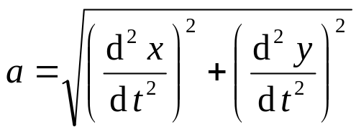

两种方法求速度、加速度。哪种方法正确?
方法二、先算速度和加速度的分量再合成。
解：方法二是正确的。因为速度和加速度都是矢量，根据定义，
因为：
根据定义，有：
所以：

Slide 14

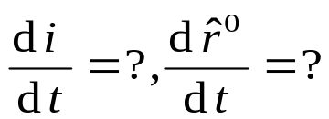

方法一是错误的，问题的关键在于位移、速度、加速度的矢量性!
为r 方向的单位矢量。
问题的关键：
明显有：
质点的运动方程，
质点作平面曲线运动.
0
则
也成立！
大小不变，但方向改变！
只有在直线运动中，
速度的大小才等于

Slide 15
4：一质点运动的矢径为：
求：该质点运动的轨道方程、速度、加速度。
解：1.轨道方程.
运动方程消去t，得到轨道方程：
圆周运动
{
x = 3
x > 0
且当t = 0，
t =Δt > 0 ；
y = 0
{
y > 0
y
a
b
作逆时钟圆周运动。
r
0
x
2.速度
任一时刻速度的大小,v =常数。
匀速圆周运动。

Slide 16
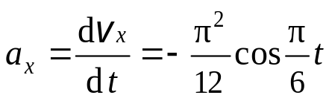

速度方向：沿圆周的切线方向, 即
证：
即速度沿切线方向。
v
r
３.加速度：
0
又：
方向：指向圆心。
也是一个常数。

Slide 17

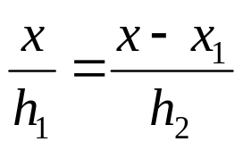



5. 灯距地面高度为h₁，一个人身高为h₂，在灯下以匀速率v沿水平直线行走，如图所示．他的头顶在地上的影子M点沿地面移动的速度为v_{M} = ．
解：建立坐标系如图所示，
头顶在地上的影子M点坐标 x
此人在地面上的坐标 x₁
根据几何关系有：

Slide 18



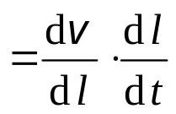
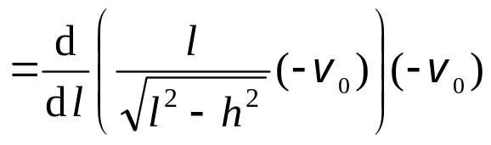
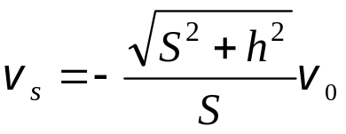
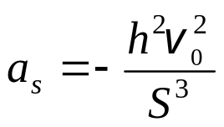
6. 如图所示，在离水面高度为h 的岸边上，有一人用绳子拉船靠岸，收绳的速率为v₀ ,求：船在离岸边距离为S 时的速度和加速度。
解: 设任意时刻船离岸距离为 x
(1) 船的速度:
(2) 船的加速度:
对通解求导数
通解
特解

Slide 19

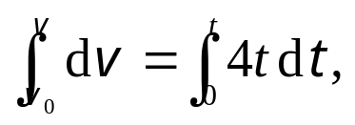
7. 一质点沿x轴运动，其加速度为a = 4t (SI)，已知t = 0时，质点位于x ₀=10 m处，初速度v₀ = 0．试求其位置和时间的关系式．
解：

Slide 20
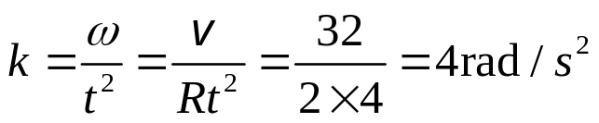
8. 如图所示，质点P在水平面内沿一半径为R=2 m的圆轨道转动．转动的角速度ω与时间t的函数关系为 ω = kt² (k为常量)．已知t = 2s时，质点P的速度值为32 m/s．试求t = 1s时，质点P的速度与加速度的大小．
解：根据已知条件确定常量k
v = 4Rt² = 8 m/s
t = 1s时，

Slide 21

9. 一飞机驾驶员想往正北方向航行，而风以60 km/h的速度由东向西刮来，如果飞机的航速（在静止空气中的速率）为 180 km/h，试问驾驶员应取什么航向？飞机相对于地面的速率为多少？试用矢量图说明．
解：设下标A指飞机，F指空气，E指地面，由题可知：
v_{FE} =60 km/h 正西方向
v_{AF} =180 km/h 方向未知
v_{AE} 大小未知， 正北方向
由相对速度关系有：
构成直角三角形，可得
（飞机应取向北偏东19.4°的航向）．

Slide 22
大学物理
教师：郑采星
课程指导课二
第二章 质点动力学
§2.1 质点力学的基本定律
§2.2 动量 动量守恒定律
§2.3 功 动能 势能 机械能守恒定律
§2.4 角动量 角动量守恒定律

Slide 23
欢迎加入湖南大学考试资料群：690568392

Slide 24
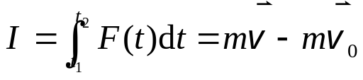
第2章 质点力学的基本规律 守恒定律
基本要求
掌握经典力学的基本原理及会应用其分析和处理质点动力学问题，理解力学量的单位和量纲。掌握动量、冲量、动量定理，动量守恒定律。并能分析和计算二维平面简单力学问题。理解惯性系概念及经典力学的基本原理的适用范围。掌握功与功率、动能、势能（重力势能、弹性势能、引力势能）概念，动能定理、功能原理、机械能守恒定律。
教学基本内容、基本公式
1.牛顿定律
解牛顿定律的问题可分为两类：
第一类是已知质点的运动，求作用于质点的力；
第二类是已知作用于质点的力，求质点的运动.
2.基本定理
动量定理
动能定理

Slide 25



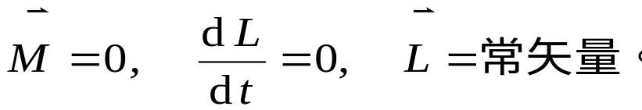
角动量定理
3. 守恒定律
动量守恒定律
机械能守恒定律
角动量守恒定律
做圆周运动时，质点对圆心的角动量大小为

Slide 26
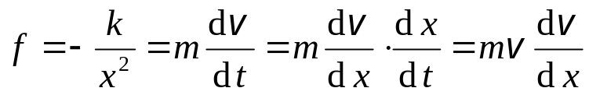

1：已知一质量为m的质点在x轴上运动，质点只受到指向原点的引力的作用，引力大小与质点离原点的距离x的平方成反比，即f = -k/x²，k是比例常数．设质点在 x =A时的速度为零，求质点在x=A /4处的速度的大小．
解：根据牛顿第二定律

Slide 27
2：设作用在质量为1 kg的物体上的力F＝6t＋3（SI）．如果物体在这一力的作用下，由静止开始沿直线运动，在0到2.0 s的时间间隔内，求这个力作用在物体上的冲量大小。
3：某质点在力F ＝(4＋5x) （SI）的作用下沿x轴作直线运动，在从x＝0移动到x＝10 m的过程中，求力所做的功．
4：一个力F 作用在质量为1.0kg的质点上,使之沿X轴运动,已知在此力作用下质点的运动方程为x=3t-4t²+t³（SI）, 在0到4s的时间间隔内，
（1）力F的冲量大小I =————————。
（2）力F对质点所作的功A= ———————— 。

Slide 28




5. 一质点在如图所示的坐标平面内作圆周运动，有一力 作用在质点上．在该质点从坐标原点运动到(0，2R）位置过程中，力对它所作的功为
（A） F₀R² （B）2F₀ R² （C） 3F₀ R² （D） 4F₀R²
[ ]
y
B
R
x
0

Slide 29
6. 对质点组有以下几种说法：
（1）质点组总动量的改变与内力无关。
（2）质点组总动能的改变与内力无关。
（3）质点组机械能的改变与保守内力无关。
在上述说法中
（A）只有（1）是正确的。
（B）（1） （3）是正确的。
（C）（1） （2）是正确的。
（D）（2） （3）是正确的。
[ ]
B
由n个质点组成的力学系统所受合外力的冲量等于系统总动量的增量。
所有外力作的功与所有内力作的功的代数和等于系统总动能的增量.
系统外力与非保守内力作功之和等于系统机械能的增量。
系统外力与非保守内力作功之和等于系统机械能的增量
⎯⎯⎯ 功能原理
机械能守恒定律：如果一个系统内只有保守内力做功，或者非保守内力与外力的总功为零，则系统内各物体的动能和势能可以互相转换，但机械能的总值保持不变。这一结论称为机械能守恒定律。

Slide 30
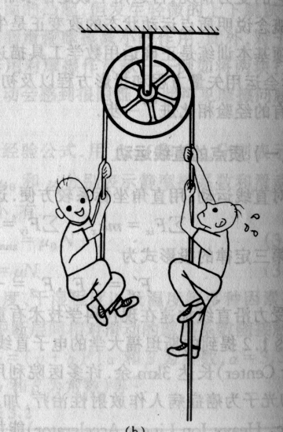

7. 体重、身高相同的甲乙两人，分别用双手握住跨过无摩擦轻滑轮的绳子各一端．他们从同一高度由初速为零向上爬，经过一定时间，甲相对绳子的速率是乙相对绳子速率的两倍，则到达顶点的情况是
(A)甲先到达． (B)乙先到达．
(C)同时到达． (D)谁先到达不能确定．
参考解答： (C) 同时到达。若重量不等，较轻者先到达。
以滑轮轴为参考点，把小孩, 滑轮和绳看作一系统，
合外力矩为零，系统角动量守恒。
设两小孩质量分别是m₁、m₂，当m₁= m₂时，由
得 , 同时到达。
若m₁与m₂不等，合外力矩不为零，
由角动量定理可以解出：若重量不等，较轻者先到达。

Slide 31


8. 一火箭初质量为M₀，每秒喷出的质量(-dM/dt)恒定，喷气相对火箭的速率恒定为u。设火箭竖直向上发射，不计空气阻力，重力加速度恒定，求t = 0时火箭加速度在竖直方向（向上为正）的投影式。
参考解答：设火箭从地面竖直向上发射，取坐标系Oy竖直向上，原点O在地面，取研究对象为t时刻的火箭及其携带的喷射物，质量分别为M和dM。设v为物体系统在t时刻的绝对速度，u为喷射物的相对速度，向上为正。
t时刻，物体系统的动量为：
t+Δt时刻，物体系统的动量为：
t时刻，物体系统所受合外力即重力为：
由动量定理
得
略去高阶小量dMdt、dMdv，有
t = 0, M = M₀，代入上式，并考虑dM/dt为每秒喷出的质量，用题目给定条件-dM/dt代入上式，得
得火箭加速度为：

Slide 32
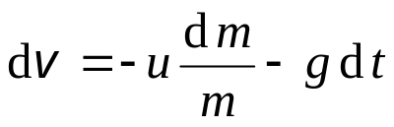
例如：火箭起飞时，从尾部喷出的气体的速度为3000m/s，每秒喷出的气体质量为600kg，若火箭的质量为50t，求火箭得到的加速度。
所以
9. 一竖直向上发射之火箭，原来静止时的初质量为m₀经时间t 燃料耗尽时的末质量为m，喷气相对火箭的速率恒定为u，不计空气阻力，重力加速度g恒定．求燃料耗尽时火箭速率。
参考解答：根据上题，
得
积分得：

Slide 33



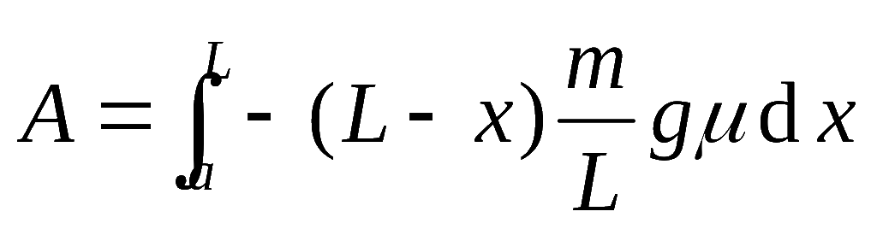
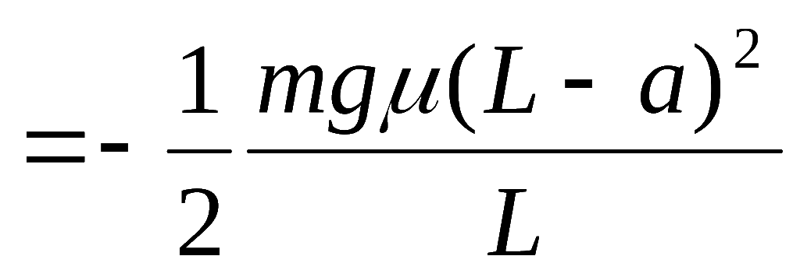
10.一根质量为m长为 L的匀质链条, 放在摩擦系数为μ 的水平桌
面上,其一端下垂,长度为a, 如图所示,设链条由静止开始运动,
求:⑴ 链条离开桌面过程中摩擦力所做的功;⑵ 链条刚刚离开桌面时的速率。
L- a
(1)确定研究对象
——“系统”=链条+桌面+地球;
(2)分析系统所受的力及力所做的功；
a
(3)选择地球惯性系建立坐标系；
(4)选择零势能点；
(原点所在水平位置)
关键：链条离开桌面过程中摩擦力所做的功:
摩擦力
o
任取一中间元过程
零势能点
x

Slide 34
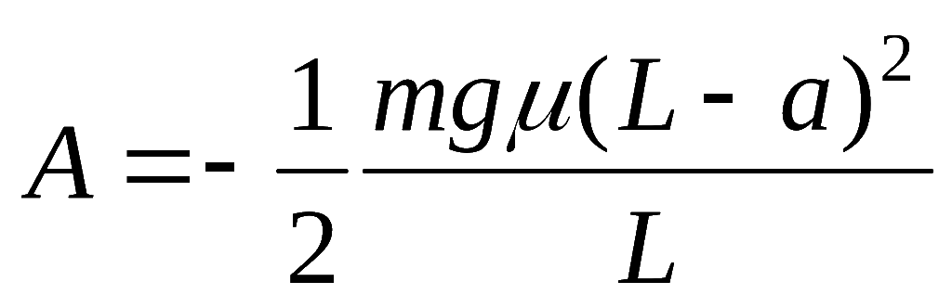


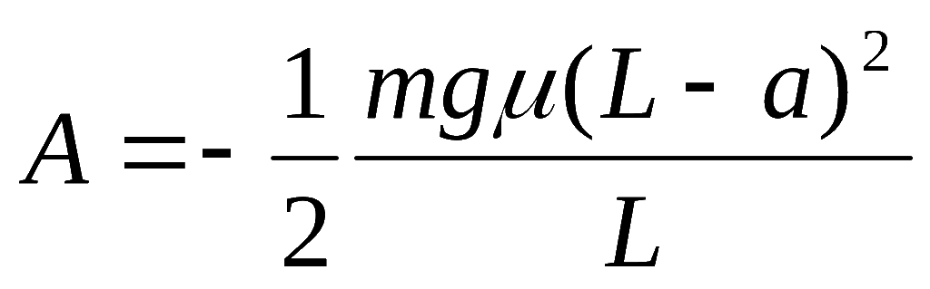
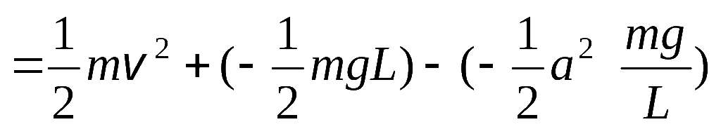
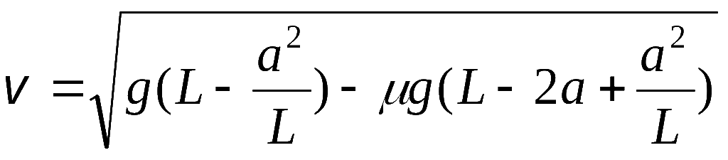
(5)计算始末态的机械能
(6)应用功能原理列方程解方程
L- a
a
零势能点
始
零势能点
链条刚刚离开桌面时的速率：
末

Slide 35
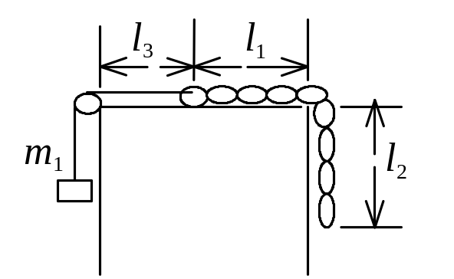


11. 质量m =10 kg、长l =40 cm的链条，放在光滑的水平桌面上，其一端系一细绳，通过滑轮悬挂着质量为m₁ =10 kg的物体，如图所示．t = 0时,系统从静止开始运动, 这时l₁ = l₂ =20 cm< l₃．设绳不伸长，轮、绳的质量和轮轴及桌沿的摩擦不计，求当链条刚刚全部滑到桌面上时，物体m₁速度和加速度的大小．
解：分别取m₁和链条m为研究对象，坐标如图．
设链条在桌边悬挂部分为x，
解出
当链条刚刚全部滑到桌面时
x
m₁
两边积分

Slide 36
11. 质量m =10 kg、长l =40 cm的链条，放在光滑的水平桌面上，其一端系一细绳，通过滑轮悬挂着质量为m₁ =10 kg的物体，如图所示．t = 0时,系统从静止开始运动, 这时l₁ = l₂ =20 cm< l₃．设绳不伸长，轮、绳的质量和轮轴及桌沿的摩擦不计，求当链条刚刚全部滑到桌面上时，物体m₁速度和加速度的大小．
另解：求当链条刚刚全部滑到桌面上时，物体m₁的速度。取物体、链条、桌与地球为研究对象，由机械能守恒，得：
零势能点

Slide 37
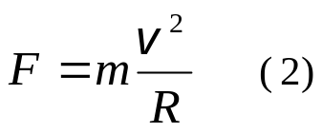
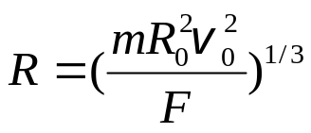
12. 如图所示，在中间有一小孔O的水平光滑桌面上放置一个用绳子连结的、质量m = 4 kg的小块物体．绳的另一端穿过小孔下垂且用手拉住．开始时物体以半径R₀ = 0.5 m在桌面上转动，其线速度是4 m/s．现将绳缓慢地匀速下拉以缩短物体的转动半径．而绳最多只能承受 600 N的拉力．求绳刚被拉断时，物体的转动半径R等于多少？
解：对0点物体因受合外力矩为零，故角动量守恒．
设开始时和绳被拉断时物体的切向速度、角速度分别为v₀、ω₀和v、ω．则
因绳是缓慢地下拉，物体运动可始终视为圆周运动．
整理后得：
物体作圆周运动的向心力由绳的张力提供
由(1)、(2)式可得：
当F = 600 N时，绳刚好被拉断，此时物体的转动半径为R = 0.3 m

Slide 38
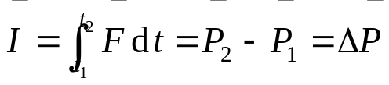
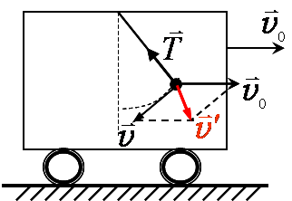
研讨题
1. 冲量的方向是否与冲力的方向相同？
参考解答：
冲量是力对时间的积累，由动量定理：
所以，冲量的方向和动量增量的方向相同，不一定与冲力的方向相同。
2.在经典力学范围内，若某物体系对某一惯性系满足机械能守恒条件，则在相对于上述惯性系作匀速直线运动的其它参照系中，该物体系是否一定也满足机械能守恒条件？请举例说明．
参考解答：不一定满足守恒条件。
例如在水平面上以速度匀速直线行驶的车厢顶上悬挂一小球。以车厢为参考系，小球摆动过程中绳子张力对小球不作功，则小球＋地系统机械能守恒。
若以地面为参考系，小球相对于车厢的摆动速度为 ，
则小球对地速度 ， 与绳张力T 不垂直，故小球摆动过程中绳张力对小球要作功，这时小球＋地系统不满足机械能守恒条件。
但在上述两个参考系（惯性系）中，动能定理和功能原理仍是成立的。

Slide 39



科里奥利力 ( Coriolis force )
光滑凹槽
相对转动参考系运动的物体，
我们以特例推导，然后给出一般表达式。
m
S′
O
如图，质点m在转动参考系（设为S′系）
中沿一光滑凹槽运动，
速度为
在惯性系（地面）
S
在非惯性系（圆盘）
将惯性系（地面S）中的牛二定律式转换到非惯性系（圆盘）S′
惯性离心力
惯性力
科里奥利力

Slide 40
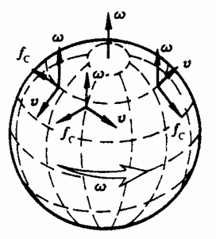
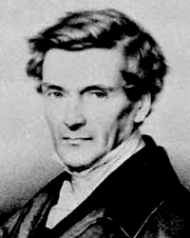
在转动参考系内作匀速运动的质点，除受惯性离心力，还受另一种虚拟力——科里奥利力。
首先引入角速度矢量
推广到一般表示式：
角速度矢量方向：
四指绕物体旋转方向，拇指的指向就是角速度的方向。
北半球上的科里澳利力
科里奥利力
S′
m
O
科里奥利
1792---1843

Slide 41
大学物理
教师：郑采星
课程指导课三
5. 刚体的定轴转动
5.1 刚体运动学
5.2 转动定理 转动惯量
5.3 刚体的动能与势能
5.4 角动量定理及角动量守恒定律

Slide 42
欢迎加入湖南大学考试资料群：690568392

Slide 43
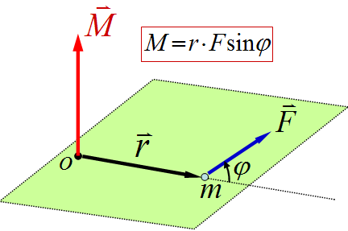
第2章 刚体的定轴转动
基本要求
理解转动惯量，掌握刚体绕定轴转动定理，理解力矩的功和转动动能。理解角动量（动量矩）和角动量守恒定律，能用其分析和计算有关刚体定轴转动的力学问题。
教学基本内容、基本公式
(1) 力矩
(2) 转动惯性（I）
转动惯量是刚体转动惯性大小的量度，跟刚体的总质量、质量的分布及转轴的位置有关。
质量连续分布的刚体对转轴的转动惯量
刚体对某轴的转动惯量I 等于通过质心而平行该轴的转动惯量I_{c} 加上刚体的质量乘以两轴之间的距离的平方。
平行轴定理

Slide 44
(3) 转动定律
刚体所受的对某一定轴的合外力矩M等于刚体对同一转轴的转动惯量I与刚体在合外力矩作用下所获得的角加速度β 的乘积。
(4) 刚体的动能与势能
刚体绕定轴转动的动能定理
刚体绕固定轴转动动能的增量等于合外力矩所作的功
对于包含有刚体在内的系统，若运动过程中只有保守力作功
（或 A_{外力}+A_{非保守内力}= 0），则系统的总机械能守恒。

Slide 45
(5) 刚体的角动量及角动量守恒定律
刚体对转轴的角动量
角动量定理
刚体在某时间间隔内所受合外力矩的冲量矩等于刚体在这段时间内的角动量的增量。
角动量守恒定律
当刚体所受的合外力矩等于零时刚体的角动量保持不变。

Slide 46
对刚体定轴转动的公式及计算要采用对应的方法来帮助理解和记忆，即刚体转动的物理量跟平动的物理量相对应：

Slide 47
1. 半径为 20cm 的主动轮，通过皮带拖动半径为 50cm的被动轮转动，皮带与轮之间无相对滑动，主动轮从静止开始作匀角加速转动，在 4s 内被动轮的角速度达到 8 π rad·s ⁻¹， 则主动轮在这段时间内转过了———— 圈。
R₂，被
R₁，主
因为轮作匀角加速转动，有

Slide 48

2. 一轻绳跨过一具有水平光滑轴、质量为M的定滑轮，绳的两端分别悬有质量为m₁和m₂的物体(m₁＜m₂)，如图所示．绳与轮之间无相对滑动．若某时刻滑轮沿逆时针方向转动，则绳中的张力
(A) 处处相等． (B) 左边大于右边．
(C) 右边大于左边． (D) 哪边大无法判断．
设加速度a方向如图
[ ]
C
继续分析滑轮，设角加速度β方向如图，则

联立解出：
与原假设方向相反
应该是：⊗
根据转动定理：M=Iβ
合外力矩的方向应该也是⊗，

Slide 49

3. 如图所示，A、B为两个相同的绕着轻绳的定滑轮．A滑轮挂一质量为M的物体，B滑轮受拉力F，而且F＝Mg．设A、B两滑轮的角加速度分别为β_{A}和β_{B}，不计滑轮轴的摩擦，则有
(A) β_{A}＝β_{B}． (B) β_{A}＞β_{B}．
(C) β_{A}＜β_{B}． (D) 开始时β_{A}＝β_{B}，以后β_{A}＜β_{B}．
[ ]
C

Slide 50

4. 一质量均匀分布的圆盘，质量为M，半径为R，放在一粗糙水平面上( 圆盘与水平面之间的摩擦系数为μ )，圆盘可绕通过其中心O的竖直固定光滑轴转动．则盘转动时受的摩擦力矩的大小为————。
R
O
解：设σ 为圆盘单位面积的质量，取所图所示圆环，求该圆环所受水平面的摩擦力矩的大小。
若该圆盘绕通过其中心且垂直板面的固定轴以角速度ω₀开始旋转，它将在旋转几圈后停止？
因为盘作匀角加速转动，有
根据转动定理，得角加速度

Slide 51




5. 一转动惯量为I的圆盘绕一固定轴转动，起初角速度为ω₀．设它所受阻力矩与转动角速度成正比，即M＝－kω (k为正的常数)，求圆盘的角速度从ω₀变为ω₀/2时所需的时间．
解：
6. 光滑的水平桌面上有长为2l、质量为m的匀质细杆，可绕通过其中点O且垂直于桌面的竖直固定轴自由转动，转动惯量为ml²/3，起初杆静止。有一质量为m的小球在桌面上正对着杆的一端，在垂直于杆长的方向上，以速率v运动，如图所示．当小球与杆端发生碰撞后，就与杆粘在一起随杆转动．则这一系统碰撞后的转动角速度是_______.
解：角动量守恒

Slide 52



7. 空心圆环可绕光滑的竖直固定轴AC自由转动，转动惯量为I₀，环的半径为R，初始时环的角速度为ω₀．质量为m的小球静止在环内最高处A点，由于某种微小干扰，小球沿环向下滑动，问小球滑到与环心O在同一高度的B点和环的最低处的C点时，环的角速度及小球相对于环的速度各为多大?( 设环的内壁和小球都是光滑的，小球可视为质点，环截面半径r<<R.)
解：选小球和环为系统．运动过程中所受合外力矩为零，角动量守恒．对地球、小球和环组成的系统机械能守恒．取过环心的水平面为势能零点．
小球到B点时：
式中v_{B}表示小球在B点时相对于地面的竖直分速度，也等于它相对于环的速度．由式（1）得：
代入式（2）得
当小球滑到C点时，由角动量守恒定律，系统的角速度又回复至ω₀，又由机械能守恒定律知，小球在C的动能完全由重力势能转换而来．即：

Slide 53


8. 一质量为M、长为l 的均匀细棒，悬在通过其上端O且与棒垂直的水平光滑固定轴上，开始时自由下垂，如图所示．现有一质量为m的小泥团以与水平方向夹角为α 的速度击在棒长为3/4处,并粘在其上．求：
(1) 细棒被击中后的瞬时角速度；
(2) 细棒摆到最高点时，细棒与竖直方向间的夹角θ．
解：(1) 选细棒、泥团为系统．泥团击中后其转动惯量为
在泥团与细棒碰撞过程中对轴O的角动量守恒
泥团碰击前对轴O的角动量为：

Slide 54
8. 一质量为M、长为l 的均匀细棒，悬在通过其上端O且与棒垂直的水平光滑固定轴上，开始时自由下垂，如图所示．现有一质量为m的小泥团以与水平方向夹角为α 的速度v₀击在棒长为3/4处,并粘在其上．求：
(1) 细棒被击中后的瞬时角速度；
(2) 细棒摆到最高点时，细棒与竖直方向间的夹角θ．
解：(2) 选泥团、细棒和地球为系统，
在摆起过程中，机械能守恒．

Slide 55
9. 长为l的匀质细杆，可绕过杆的一端O点的水平光滑固定轴转动，开始时静止于竖直位置．紧挨O点悬一单摆，轻质摆线的长度也是l，摆球质量为m．若单摆从水平位置由静止开始自由摆下，且摆球与细杆作完全弹性碰撞，碰撞后摆球正好静止．求：
(1) 细杆的质量．
(2) 细杆摆起的最大角度θ．
解：(1) 设摆球与细杆碰撞时速度为v₀，碰后细杆角速度为ω，系统角动量守恒， 得：
(2) 由机械能守恒式
对摆球
由于是弹性碰撞，所以单摆的动能变为细杆的转动动能
对细杆
并利用(1) 中所求得的关系可得
代入
得

Slide 56



10. 一匀质细棒长为2L，质量为m，以与棒长方向相垂直的速度v₀在光滑水平面内平动时，与前方一固定的光滑支点O发生完全非弹性碰撞。碰撞点位于棒中心的一侧L/2处，如图所示．求棒在碰撞后的瞬时绕O点转动的角速度ω．(细棒绕通过其端点且与其垂直的轴转动时的转动惯量为ml ²/3 ，式中的m和l分别为棒的质量和长度．)
解：碰撞前瞬时，杆对O点的角动量为
式中 ρ 为杆的线密度．
或者刚体平动作为质点，对O点的角动量为
碰撞后瞬时，杆对O点的角动量为
方向：
因碰撞前后角动量守恒，所以

Slide 57
11.如图所示，A和B两飞轮的轴杆在同一中心线上，设两轮的转动惯量分别为 J＝10 kg·m² 和 J＝20 kg·m²．开始时，A轮转速为600 rev/min，B轮静止．C为摩擦啮合器，其转动惯量可忽略不计．A、B分别与C的左、右两个组件相连，当C的左右组件啮合时，B轮得到加速而A轮减速，直到两轮的转速相等为止．设轴光滑，求：
(1) 两轮啮合后的转速n；
(2) 两轮各自所受的冲量矩．
解：(1) 选择A、B两轮为系统，啮合过程中只有内力矩作用，故系统角动量守恒
(2) A轮受的冲量矩
负号表示与ω_{A}方向相反．
B轮受的冲量矩
转速
方向与ω_{A}方向相反．

Slide 58
12. 地球对自转轴的转动惯量是0.33mR²，其中m是地球的质量（5.98×10²⁴kg），R是地球的半径（6370 km）．求地球的自转动能．
由于潮汐对海岸的摩擦作用，地球自转的速度逐渐减小，每百万年自转周期增加16s．这样，地球自转动能的减小相当于摩擦消耗多大的功率？潮汐对地球的平均力矩多大？
解题：地球的自转动能为
地球自转动能的变化率为
即相当于摩擦消耗的功率为2.6×10⁹kW，由此可以算出，一年内潮汐消耗的能量相当于我国1999年的发电量（4×10¹⁸J）的大约20倍．

Slide 59
11. 地球对自转轴的转动惯量是0.33mR²，其中m是地球的质量（5.98×10²⁴kg），R是地球的半径（6370 km）．求地球的自转动能．
由于潮汐对海岸的摩擦作用，地球自转的速度逐渐减小，每百万年自转周期增加16s．这样，地球自转动能的减小相当于摩擦消耗多大的功率？潮汐对地球的平均力矩多大？
即相当于摩擦消耗的功率为2.6×10⁹kW，由此可以算出，一年内潮汐消耗的能量相当于我国1999年的发电量（4×10¹⁸J）的大约20倍．
潮汐作用对地球的平均力矩为
本题是把转动的知识用于分析潮汐对地球的摩擦的简单应用题．

Slide 60
研讨题1：将一个生鸡蛋和一个熟鸡蛋放在桌子上使它旋转，如何判定哪个是生的，哪个是熟的？为什么？
答：转动时间短的是生鸡蛋。
从转动动能来分析，设初始两者动能相同，因为生蛋内部是流体，各点的角速度不等，各层间有相对流动，越向内其速度越小，由于流动各层间有摩擦，要消耗能量．生蛋转的圈数要低于熟蛋转的圈数．
研讨题2：刚体定轴转动时，它的动能的增量只决定于外力对它做的功而与内力的作用无关。对于非刚体也是这样吗？为什么？
参考解答：根据动能定理可知，质点系的动能增量不仅决定于外力做的功，还决定于内力做的功。
由于刚体内任意两质量元间的距离固定，或说在运动过程中两质量元的相对位移为零，所以每一对内力做功之和都为零。故刚体定轴转动时，动能的增量就只决定于外力的功而与内力的作用无关了。
非刚体的各质量元间一般都会有相对位移，所以不能保证每一对内力做功之和都为零，故动能的增量不仅决定于外力做的功还决定于内力做的功。

Slide 61
大学物理
教师：郑采星
课程指导课四
第4章 振动
4.1 简谐振动及其描述
4.2 简谐振动的动力学方程
4.3 简谐振动的能量
4.4 简谐振动的合成
4.5 阻尼振动 受迫振动 共振

Slide 62
欢迎加入湖南大学考试资料群：690568392

Slide 63



第 4章 振动
基本要求
掌握简谐振动及其特征量（频率、周期、振幅和周相），掌握旋转矢量法。能建立谐振动运动学方程。理解谐振动的能量。了解阻尼振动、受迫振动、共振。掌握同方向同频率谐振动的合成。了解同方向不同频率谐振动的合成，相互垂直的谐振动的合成。了解频谱分析。
教学基本内容、基本公式
1. 振动、简谐振动
任何物理量在某值附近变化都称振动。
简谐振动：物体运动时，离开平衡位置的位移(或角位移)按余弦(或正弦)规律随时间变化。
简谐振动的特征量（振幅、周期、频率和相位）
振幅 A
相位
周期T 和频率ν
初相位

Slide 64



动力学分析：
物体所受的力F跟位移x正比反向，物体作谐振动。
物体的加速度跟位移正比反向，物体作谐振动。
谐振动微分方程
该方程的通解可写为：
ω 固有(圆)频率，由系统内在性质所决定。
A和φ₀由初始条件确定

Slide 65




2. 简谐振动的能量 (以水平弹簧振子为例)
动能
势能
系统总的机械能：
简谐振动系统机械能守恒
3. 简谐振动的合成
(1)两个同方向同频率简谐振动的合成
合振动仍是简谐振动,其频率与分振动的频率相同。
若两分振动同相
φ₂₀− φ₁₀ =±2kπ ( k = 0,1,2,… )
则A=A₁+A₂ , 两分振动相互加强
若两分振动反相
φ₂₀− φ₁₀ =±(2k+1)π ( k = 0,1,2,… )
则A=|A₁-A₂|, 两分振动相互减弱

Slide 66


(2)同方向不同频率的两个简谐振动的合成
两个简谐振动的频率ω₁和ω₂很接近，合成产生拍现象。
两个简谐振动合成得：
拍频: 单位时间内强弱变化的次数
(3)两个同频率相互垂直的简谐振动的合成
合运动一般一个椭圆。
(4)方向垂直的不同频率的简谐振动的合成
两振动的频率成整数比，合运动轨迹称为李萨如图形。

Slide 67
1. 一质点作简谐振动，周期为T．当它由平衡位置向x轴正方向运动时，从二分之一最大位移处到最大位移处这段路程所需要的时间为
(A) T /12． (B) T /8． (C) T /6． (D) T /4．
[ ]
C
旋转矢量法
首先画出二分之一最大位移处旋转矢量图，
然后，再画最大位移处旋转矢量图。
设所求的时间为Δt，则有

Slide 68




2. 如图所示，质量为m的物体，由劲度系数为k₁和k₂的两个轻弹簧连接到固定端，在水平光滑导轨上作微小振动，其振动频率为
(A) (B)
(C) (D)
[ ]
D
弹簧(上)可视为
两弹簧(下)的串联

Slide 69
设2个弹簧的弹性系数分别为k₁，k₂，他们的伸长量分别是x₁和x₂，
那么有关系：
而同一根绳子上的张力相等，也就是说2个弹簧中的张力相等，即有：
联立2式，可解出：
所以
对于等效的k，有

Slide 70



3. 一质点作简谐振动．其运动速度与时间的曲线如图所示．若质点的振动规律用余弦函数描述，则其初相应为
(A) π/6． (B) 5π/6． (C) -5π/6． (D) -π/6． (E) -2π/3．
答案：(C)
参考解答：
令简谐振动的表达式：
对 t 求导数得速度表达式：
在本题中，
考虑
即

Slide 71



4. 一物块悬挂在弹簧下方作简谐振动,当这物块的位移等于振幅的一半时,其动能是总能量的_______．（设平衡位置处势能为零）．当这物块在平衡位置时，弹簧的长度比原长长Δl，这一振动系统的周期为__________．
3/4，
位移等于振幅的一半时
弹簧原长
挂m后伸长
平衡位置
伸 长
某时刻m位置

Slide 72

5. 图中所示为两个简谐振动的振动曲线．若以余弦函数表示这两个振动的合成结果，则合振动的方程为x = x₁+ x₂ = ________________(SI)
设：
同理：

Slide 73


6. N个同方向、同频率的简谐振动，它们的振幅相等，初相分别为0, α, 2α, ..., 依次差一个恒量α ，求合振动的振幅。
迁移与应用
设单缝处的波阵面分成N个（N为很大的数）等宽的面元（垂直于画面）。
假设每一个面元在P点引起的光波振幅为Α，根据多个等幅同频振动的合振幅公式，可以分析单缝衍射光强分布，
为光栅衍射光强分布奠定了基础；也可以说是为光的衍射定量分析提供了一种巧妙的方法。
单缝衍射示意图

Slide 74
多个同方向同频率简谐振动的合成
N个同方向、同频率的简谐振动，它们的振幅相等，初相分别为0, α, 2α, ..., 依次差一个恒量α ，振动表达式可写成
合振动的频率与分振动的频率相同。
合振动的振幅和初相是分析的关键!
采用旋转矢量法可使问题得到简化，从而避开烦琐的三角函数运算。
根据矢量合成法则，N个简谐振动对应的旋转矢量的合成如下图所示：

Slide 75
因各个振动的振幅相同且相差依次恒为α,上图中各个矢量 的起点和终点都在以C为圆心的圆周上，根据简单的几何关系，可得

Slide 76

在三角形ΔOCM中,OM 的长度就是合振动的振幅A,角度∠MOX就是合振动的初相φ，据此得
考虑到

Slide 77
7. 分别敲击某待测音叉和标准音叉，使它们同时发音，听到时强时弱的拍音．若测得在20 s内拍的次数为180次，标准音叉的频率为300 Hz，则待测音叉的频率为______________．
拍频: 单位时间内强弱变化的次数
8. 图为两个互相垂直的谐振动合成运动的轨迹．若
且动点运动方向如图所示，则y = _________________．
查阅教材李萨如图形，为

Slide 78
对结果进行核对

Slide 79

9. 一质点在x轴上作简谐振动，选取该质点向右运动通过A点时作为计时起点( t = 0 )，经过2秒后质点第一次经过B点，再经过2秒后质点第二次经过B点，若已知该质点在A、B两点具有相同的速率，且 AB = 10 cm求：
(1) 质点的振动方程；
(2) 质点在A点处的速率．
解：
可知
(1) 以的中点为坐标原点，x 轴指向右方．
t = 0时，
t = 2s时，
由上二式解得
因为在A点质点的速度大于零，所以
A和B所对应的旋转
矢量在同一直线上。

Slide 80
9. 一质点在x轴上作简谐振动，选取该质点向右运动通过A点时作为计时起点( t = 0 )，经过2秒后质点第一次经过B点，再经过2秒后质点第二次经过B点，若已知该质点在A、B两点具有相同的速率，且 AB = 10 cm求：
(1) 质点的振动方程；
(2) 质点在A点处的速率．
解：
t = 0时，
∴ 振动方程
当t = 0 时，质点在A点
(2) 速率

Slide 81
10．如图1所示，一定滑轮的半径为R，转动惯量为I，其上挂一轻绳，绳的一端系一质量为m的物体，另一端与一固定的轻弹簧相连，如图所示．设弹簧的劲度系数为k，绳与滑轮间无滑动，且忽略轴的摩擦力及空气阻力．现将物体m从平衡位置拉下一微小距离后放手，证明物体作简谐振动，并求出其角频率．
解：取如图x坐标，平衡位置为原点O，向下为正，m在平衡位置时弹簧已伸长x₀
设m在x位置，分析受力, 这时弹簧伸长
由牛顿第二定律和转动定律列方程：
由于x系数为一负常数，故物体做简谐振动，其角频率为
联立解得

Slide 82
研讨题
1. 简谐振动的初相φ₀是不是一定指它开始振动时刻的位相？
参考解答：
对于一个振幅和周期已定的简谐振动，用数学公式表示时，由于选作原点的时刻不同，φ₀值就不同。
例如，选物体到达正向极大位移的时刻为时间原点，φ₀则值等于零；
如果选物体到达负向极大位移的时刻为时间原点，φ₀则等于π。
由于φ₀是由对时间原点的选择所决定的，所以把它叫做振动的初相。
简谐振动的初相不是一定指它开始振动时刻的位相。
0
0
0

Slide 83
研讨题
任何一个实际的弹簧都是有质量的，如果考虑弹簧的质量，
弹簧振子的振动周期将变大还是变小？
参考解答：因为弹簧振子的周期决定于系统的惯性和弹性，惯性越大则周期越大。因此可以定性地说，在考虑了弹簧的质量之后，弹簧振子的周期肯定会变大。
若振子的质量为M，弹簧的质量为m，弹簧的劲度系数为k，可以计算出，在考虑了弹簧的质量之后，弹簧振子的振动周期为
变大
变小
讨论

Slide 84
例：劲度系数为k、质量为m的均匀弹簧，一端固定，另一端系一质量为M的物体，在光滑水平面内作直线运动。求解其运动。( m < M )
解：平衡时0点为坐标原点。物体运动到x处时，速度为v.
设此时弹簧的长度为L,
l
M
dl
弹簧元dl的质量
x
0
设弹簧各等长小段变形相同，位移是线性规律
x
位移为：
速度为：
弹簧动能：
系统弹性势能为
物体动能：

Slide 85
例：劲度系数为k、质量为m的均匀弹簧，一端固定，另一端系一质量为M的物体，在光滑水平面内作直线运动。求解其运动。( m < M )
l
弹簧动能：
dl
M
x
物体动能：
0
x
简谐振动的动力学解法
2. 由分析能量出发
( 将能量守恒式对t 求导 )
系统机械能守恒，有
系统弹性势能为
将上式对时间求导，整理后可得
因此，弹簧质量小于物体质量，且系统作微运动时，弹簧振子的运动可视为是简谐运动。

Slide 86
大学物理
教师：郑采星
课程指导课五
第5章 波动
5.1 波的产生和传播
5.2 平面简谐波的波动方程
5.3 波的能量与能流 声压与声强
5.4 波的衍射现象 惠更斯原理
5.5 波的叠加与干涉 驻波
5.6 多普勒效应

Slide 87
欢迎加入湖南大学考试资料群：690568392

Slide 88
第5章 波动
基本要求
掌握由已知质点的简谐振动方程得出平面简谐波函数的方法及波函数的物理意义。理解波形图。了解波的能量特征。能应用相位差和波程差分析、确定相干波叠加后振幅加强和减弱的条件。掌握驻波及其形成条件。了解机械波的多普勒效应及其产生原因，能用多普勒频移公式进行计算。
教学基本内容、基本公式
1. 横波、纵波、简谐波、平面简谐波
振动的传播过程称为波动，产生条件: 波源 弹性媒（介）质。
横波：质点的振动方向与波的传播方向垂直。
纵波：质点的振动方向与波的传播方向平行。
简谐波:波源作简谐振动,在波传到的区域,媒质中的质元均作简谐振动。
若波沿+x向传播，空间任一点 P (x, y, z)的振
动相位只和x与t有关，而和其它空间坐标无关
——平面简谐波 。

Slide 89


若已知x =0点振动
波动方程：
0
沿波的传播方向,各质元的相位依次落后。
若已知x₀点振动
波动方程：
波动方程给出任意质元在任意时刻t的位移。即表示振动状态的传播，给出波形随时间而变化的情况。
行波
t 时刻波形
t+Δt 时刻波形
Δx=uΔ t

Slide 90



2. 波的能量
质元的动能和势能都随时间变化，且在同一时刻，位相相同，大小相等。
质元机械能
质元机械能随时间作周期性变化，这与弹簧振子总的机械能是一常数不同。
平均能流密度（波的强度）
3. 相干波叠加—干涉现象
同频率、同方向、相位差恒定的两列波,在相遇区域内,某些点处振动始终加强,另一些点处的振动始终减弱,这一现象称为波的干涉。
两相干波
若φ₁₀ = φ₂₀，上述条件简化为：

Slide 91




4. 驻波
沿x轴的正、负方向传播的行波
合成波—驻波方程：
波腹
波节
Y
λ
λ
2
2
O
X
波腹位置
波节位置
5. 多普勒效应
当观察者与波源之间有相对运动时，观察者所测得的频率不同于波源频率的现象，称为多普勒效应。

Slide 92
1.如图所示，一平面简谐波沿x 轴正向传播，已知P 点的振动方程为
则波的表达式为：
[ ]
A
沿波的传播方向，各质元的振动位相逐一落后，根据位相差的公式：
求出0点的振动方程：
波的表达式为：

Slide 93
2. 一平面简谐波在弹性媒质中传播,在媒质质元从最大位移处回到平衡位置的过程中:
(A) 它的势能转换成动能.
(B) 它的动能转换成势能.
(C) 它从相邻的一段媒质质元获得能量,其能量逐渐增加.
(D) 它把自己的能量传给相邻的一段媒质质元,其能量逐渐减小.
C
[ ]
质元的动能和势能都随时间变化，且在同一时刻，位相相同，大小相等。
动能和势能最小（形变最小）
动能和势能最大（形变最大)

Slide 94
3.如图所示，S₁和S₂为两相干波源，它们的振动方向均垂直于图面，发出波长为λ 的简谐波，P点是两列波相遇区域中的一点，已知
，两列波在P点发生相消干涉．若S₁的振动方程为 ，则S₂的振动方程为
(A)
(B)
(C)
(D)
[ ]
D
相消干涉

Slide 95
4. 在弦线上有一简谐波，其表达式为
为了在此弦线上形成驻波，并且在x = 0处为一波腹，此弦线上还应有一简谐波，其表达式为：
[ ]
D
参考解答：
在同一媒质中两列振幅相同的相干波，沿同一直线相向传播时，叠加形成的波称为驻波，驻波是干涉现象的一种重要的特殊情况。驻波各质元以不同的振幅、相同的频率作简谐振动。振幅最大的各点称为波腹（由两列波引起的两振动恰好同相，相互加强）。本题x = 0处为一波腹，则两波在x = 0处位相相同，显然(D)正确。

Slide 96

5. A、B为两个汽笛，其频率皆为500Hz，A静止，B以60m/s 的速率向右运动. 在两个汽笛之间有一观察者O，以30m/s 的速度也向右运动.空气中的声速为330m/s，观察者听到来自B的频率为____，观察者听到的拍频____。
观察者O与波源B
λ
u
1. 波源静止观察者向波源运动
s
2.波源离开观察者，后方波长变长
ν
s
综合1和2的讨论
观察者O与波源A
3. 波源静止观察者背向波源运动
观察者听到的拍频

Slide 97
6. 在实验室中做驻波实验时，在一根两端固定长3 m的弦线上以60 Hz的频率激起横向简谐波．弦线的质量为60×10⁻³ kg．如要在这根弦线上产生有四个波腹的很强的驻波，必须对这根弦线施加多大的张力？
解：
T 绳中的张力
μ 质量线密度
λ
2
由题意知
将(3)代入(2)得
代入(1)，得

Slide 98
7.一平面简谐波 y₁=0.03cos(20πt-πx),在距离原点5m处有波密媒质反射面AB,波传至AB全部被反射。求:
反射波表达式；
A
x
0
x
解:求反射波表达式, 要特别注意介面反射是否有半波损失。
5m
疏
密
B
比较：
由
得到
原点振动方程为:
0点振动传到介面AB再反射到 x 处用的时间：
介面反射有半波损失，反射波表达式:

Slide 99
讨论题
教材《大学物理》例 5.5
你的观点
“有”还是“没有”
没有
有
入射波⇒反射波,改符号, +π
有没有普遍性?

Slide 100
A
P
0
x
5m
B
教材《大学物理》例5.5
B
P
0
x
3λ
B'
入射波⇒反射波,改符号, 加π
共同点：坐标原点到反射点的距离为四分之一波长的偶数倍！
有没有普遍性?

Slide 101

半波损失（坐标原点的选择）
P
0
x
x
一般公式
(1)取坐标原点距离反射点为四分之一波长的偶数倍
(2)取坐标原点距离反射点为四分之一波长的奇数倍

Slide 102
入
o
x
P
反
波密
波疏
反射点，波节； x = 0，波节，入射波与反射波反位相。
反射点，波节； x = 0，波腹，入射波与反射波同位相。

Slide 103





8.如图所示，一平面简谐波沿x轴正方向传播，BC为波密媒质的反射面。波由P点反射，0P = 3λ / 4 ，DP = λ / 6 。在t = 0时，0处质点的合振动是经过平衡位置向负方向运动。求D 点处入射波与反射波的合振动方程。（设入射波与反射波的振幅皆为A，频率为ν 。）
入
解：设O 为坐标原点，入射波表达式为
o
D
P
x
波疏
波密
则反射波表达式是
反
合成波表达式（驻波）为
t = 0时，O 处质点的合振动是经过平衡位置向负方向运动
在 t = 0 时，x = 0 处质点 y₀ = 0，∂ y₀ / ∂ t < 0，
所以：
因此，D点处的合振动方程是

Slide 104

9. 一弦线的左端系于音叉的一臂的A点上，右端固定在B点，并用T = 7.20 N的水平拉力将弦线拉直，音叉在垂直于弦线长度的方向上作每秒50次的简谐振动（如图）．这样，在弦线上产生了入射波和反射波，并形成了驻波．弦的线密度η = 2.0 g/m， 弦线上的质点离开其平衡位置的最大位移为4 cm．在t = 0时，O点处的质点经过其平衡位置向下运动，O、B之间的距离为L = 2.1m．试求：
(1) 入射波和反射波的表达式；
(2) 驻波的表达式．
解：按题意，弦线上行波的频率ν = 50 Hz，波速u = (T/η)^{1/2} = 60 m/s，波长λ = u/ν = 1.2 m.
取O点为x轴和y轴的原点．x轴向右，y轴向上．
合成波的表达式（驻波）为
在t = 0时，O点处的质点经过其平衡位置向下运动
在 t = 0 时，x = 0 处质点 y₀ = 0，∂ y₀ / ∂ t < 0，
所以：

Slide 105
9. 一弦线的左端系于音叉的一臂的A点上，右端固定在B点，并用T = 7.20 N的水平拉力将弦线拉直，音叉在垂直于弦线长度的方向上作每秒50次的简谐振动（如图）．这样，在弦线上产生了入射波和反射波，并形成了驻波．弦的线密度η = 2.0 g/m， 弦线上的质点离开其平衡位置的最大位移为4 cm．在t = 0时，O点处的质点经过其平衡位置向下运动，O、B之间的距离为L = 2.1 m．试求：
(1) 入射波和反射波的表达式；
(2) 驻波的表达式．
合成波的表达式（驻波）为
将ν = 50 Hz，u = 60 m/s，λ = 1.2 m代入

Slide 106
10. 一声源S的振动频率为ν_{S} = 1000 Hz，相对于空气以v_{S} = 30 m/s的速度向右运动，如图．在其运动方向的前方有一反射面M，它相对于空气以v = 60 m/s的速度向左运动．假设声波在空气中的传播速度为u = 330 m/s，求：
1. 在声源S右方空气中S发射的声波的波长；
2. 每秒钟到达反射面的波的数目；
3. 反射波的波长．
解：1. 设一接收器R静止于空气中，声源S以v_{S}速率接近接收器R，则由多普勒效应公式可知，R接收到的声波频率
则
ν
u
s
*S
运动的前方波长缩短 λ′= λ – v_{S}T 。
观察者测得的频率为

Slide 107


10. 一声源S的振动频率为ν_{S} = 1000 Hz，相对于空气以v_{S} = 30 m/s的速度向右运动，如图．在其运动方向的前方有一反射面M，它相对于空气以v = 60 m/s的速度向左运动．假设声波在空气中的传播速度为u = 330 m/s，求：
1. 在声源S右方空气中S发射的声波的波长；
2. 每秒钟到达反射面的波的数目；
3. 反射波的波长．
解： 2. 每秒钟到达反射面处波的数目在数值上等于反射面处接收到的波的频率，由多普勒效应公式（观察者和波源同时相对于媒质运动）有：
s
这时观察者每秒接收到的整波数，由观察者的运动和波源运动两种因素同时决定，观察者测得的频率为

Slide 108



10. 一声源S的振动频率为ν_{S} = 1000 Hz，相对于空气以v_{S} = 30 m/s的速度向右运动，如图．在其运动方向的前方有一反射面M，它相对于空气以v = 60 m/s的速度向左运动．假设声波在空气中的传播速度为u = 330 m/s，求：
1. 在声源S右方空气中S发射的声波的波长；
2. 每秒钟到达反射面的波的数目；
3. 反射波的波长．
解： 2. 每秒钟到达反射面处波的数目在数值上等于反射面处接收到的波的频率，由多普勒效应公式（观察者和波源同时相对于媒质运动）有：
解：3. (静止于空气中)接收器接收到反射面的反射波的频率
ν
u
s
反射波的波长

Slide 109



沿波的传播方向，各质元的振动位相逐一落后，具体位相
差的公式是： ，请分析如何利用这一特征，测定来波方向。
研讨题
参考解答：相位干涉仪就是利用这一特征，测定来波的方向。
在军事上常常需要确定雷达信号的来波方向，称为无源测向。相位干涉测向仪是一种常用的测向系统，其基本结构与工作原理如图所示。
两个天线单元A和B相隔一定距离d,水平放置，当雷达电磁波平行传输过来，到达A天线比到达B天线多经过的路程为：a = dsinθ。
式中θ 是来波方向与天线轴线的夹角,也就是方位角。
则两天线信号的相位差为：
式中λ是雷达信号的波长。相位干涉仪一般采用超外差接收机,首先确定信号波长λ,然后根据测出的A、B 天线信号的相位差Δϕ，就可以利用上式计算出方位角θ。

Slide 110

为什么在没有看见火车也没有听到火车鸣笛的声音的情况下，把耳朵贴靠在铁轨上可以判断远处是否有火车驶来？
参考解答：
从传播速度来看，声波在铁轨中的传播速度远远大于声波在空气中的传播速度。低碳钢棒中纵波的速度为5200m/s，而空气中纵波的速度为331m/s. 从声音的强度来看，因为波的强度为
其中，铁轨的密度ρ及u都分别远远大于空气的ρ 及u，在ω，A分别相同的情况下，铁轨中传播的声波的强度也远比空气中声波的强度大。
综合以上两个因素可知，把耳朵贴靠在铁轨上就容易判断出远处是否有火车驶来。

Slide 111


知识应用 ⇒ 干涉型消声器
由两相干声源S₁和S₂发出的两列相干波，分别传播了r₁和r₂后在介质中点P 处相遇时，发生干涉现象。若两列相干声波的振幅相同，由干涉原理知，当
合振幅：A＝0，即两列声波因相干而抵消。
应用：内燃机、通风机、鼓风机、压缩机和燃气轮机等工作时，在排放各种高速气流的过程中，都伴随有噪声。利用干涉原理制成的干涉型消声器可以降低这种噪声。
其原理如图所示:
波长为λ的声波沿管道向右传播,
在A处分成两束相干波,它们分别通过
r₁和r₂的路程后再在B处相遇,若Δr = r₂ - r₁ 恰好等于声波半波长λ/2 的
奇数倍,则干涉相消,从而达到控制噪声的目的.为了使这类消声器在低
频范围内具有较宽的消声频率,一般将多个这样的消声单元串联起来,
并且使每一个单元的Δr不等,就可以对不同波长的噪声加以控制。

Slide 112
大学物理
教师：郑采星
课程指导课六
第6章、光的干涉
6.1 光的相干性 杨氏双缝干涉实验
6.2 光源对干涉条纹的影响
6.3 光程与光程差
6.4 薄膜干涉
6.5 迈克耳逊干涉仪

Slide 113
欢迎加入湖南大学考试资料群：690568392

Slide 114

第6章 光的干涉
基本要求
了解相干光的获得，掌握杨氏双缝干涉。理解光程概念，等厚干涉（劈尖、牛顿环）、等倾干涉。了解迈克耳逊干涉仪。
教学基本内容、基本公式
1. 光的相干性
可见光：波长为400~760nm之间的电磁波，具有同一频率的光为单色光。
光源的发光特性（光源的最基本发光单元是分子、原子。）
能级跃迁辐射
普通光源：自发辐射
E₂
独立
不同原子
同一时刻发的光
E₁
波列长 L = τ c
独立
同一原子不同时刻发的光
τ 是波列持续时间。

Slide 115
原子自发辐射的间断性和相位随机性，不利于干涉条件的实现。
激光光源：受激辐射
E₂
ν
ν
(频率、位相、振动方向,
传播方向)完全一样。
ν
E₁
受激辐射: 处于高能级E₂的粒子,在频率ν= (E₂ -E₁)/h,光强为I的入射光照激励下,跃迁到低能级E₁,并发出与入射光子全同光子的辐射.
受激辐射特点:受激辐射发出的光与入射光具有全同特性 (频率，位相，振动方向，传播方向)， 并使入射光强得到放大。
结论: 激光光源发出的光是相干光
激光光源特点：高相干性、高单色性、高方向性、高亮度。

Slide 116


普通光源因自发辐射的随机性，整体看不是相干光。
获得相干光：同一原子的同一次发光分成两束。
p
·
普通光源获得相干光的典型途径：
S *
p
分振幅法
分波面法
S *
薄膜
2.杨氏双缝实验
明纹中心：
暗纹中心：

Slide 117








1. 在双缝干涉实验中，为使屏上的干涉条纹间距变大，可以采取的办法是
(A)使屏靠近双缝。
(B)使两缝的间距变小。
(C)把两个缝的宽度稍微调窄。
(D)改用波长较小的单色光源。
θ
0
[ B ]

Slide 118














波长不同条纹间距不同
若用复色光源，则干涉条纹是彩色的。
零级明条纹中央为各种波长光叠加形成的白色
k ≥ 2 条纹有重叠

Slide 119




2. 用白光作双缝干涉实验时，能观察到几级清晰可辨的彩色光谱？
解: 用白光照射时，除中央明纹为白光外，两侧形成内紫外红的对称彩色光谱.当k 级红色明纹位置x_{k红}大于k+1级紫色明纹位置x_{(k+1)紫}时，光谱就发生重叠。据前述内容有
由 x_{k红} = x_{(k+1)紫} 的临界情况可得
将 λ_{红} = 7600Å， λ_{紫} = 4000Å 代入得 k = 1.1
因为 k只能取整数，所以应取 k = 2
这一结果表明：在中央白色明纹两侧，
只有第一级彩色光谱是清晰可辨的。

Slide 120









3. 等厚干涉（劈尖、牛顿环）
劈尖
在劈尖上下表面反射的
两光线之间的光程差是：
n₁< n₂且n₂ > n₃
n₁> n₂且n₂ < n₃
－明纹
－暗纹

Slide 121

3.用单色光垂直照射在观察劈尖干涉的装置上，当上平面玻璃垂直向上缓慢平移而远离下平面玻璃时，可以观察到这些干涉条纹
(A) 向右平移，条纹间距不变。
(B) 向右平移，条纹间距变小。
(C) 向左平移，条纹间距不变。
(D) 静止不动。
[ C ]
如果向上平移继续进行, 这些干涉条纹将( ? ).

Slide 122





讨论题
可以简化成：
相干长度δ_{M} ：两列波能发生干涉的最大波程差，相干长度δ_{M}就是波列长度L，
只分析了劈尖的上下表面反射光
形成相干光？
时间相干性: 光源发光持续时间的有限性对干涉条纹的影响。

Slide 123






4. 如图a所示，一光学平板玻璃A与待测工件B之间形成空气劈尖，用波长λ＝500 nm (1 nm=10⁻⁹ m)的单色光垂直照射．看到的反射光的干涉条纹如图b所示．有些条纹弯曲部分的顶点恰好与其右边条纹的直线部分的连线相切．则工件的上表面缺陷是
(A) 不平处为凸起纹，最大高度为500 nm．
(B) 不平处为凸起纹，最大高度为250 nm．
(C) 不平处为凹槽，最大深度为500 nm．
(D) 不平处为凹槽，最大深度为250 nm．
[ ]
B
5. 用波长为λ₁的单色光照射空气劈形膜，从反射光干涉条纹中观察到劈形膜装置的A点处是暗条纹．若连续改变入射光波长，直到波长变为λ₂ (λ₂＞λ₁)时，A点再次变为暗条纹．求A点的空气薄膜厚度．
解：设Ａ点处空气薄膜的厚度为ｅ，则有
改变波长后有

Slide 124








6.用波长λ = 500nm (1nm = 10⁻⁹m) 的单色光垂直照射在由两块玻璃板(一端刚好接触成为劈棱)构成的空气劈尖上。劈尖角θ = 2×10⁻⁴ rad，如果劈尖内充满折射率为n =1.40的液体。求从劈棱数起第五个明条纹在充入液体前后移动的距离。
解：设第五个明纹处膜厚为e，则有
设该处至劈棱的距离为l，则有近似关系
由上两式得
充入液体前第五个明纹位置
充入液体后第五个明纹位置
充入液体前后第五个明纹移动的距离

Slide 125





牛顿环
牛顿环
显微镜
明
{
光源
暗
反射镜
透镜
平凸透镜
平玻璃
r 越大，k 越大，即级次越高。

Slide 126








7. 在图示三种透明材料构成的牛顿环装置中，用单色光垂直照射，在反射光中看到干涉条纹，则在接触点P处形成的圆斑为
(A) 全明；
(B) 全暗；
(C) 右半部明，左半部暗；
(D) 右半部暗，左半部明。 [ ]
(D)
{
明
暗
8. 用波长为λ的单色光垂直照射如图所示的牛顿环装置，观察从空气膜上下表面反射的光形成的牛顿环．若使平凸透镜慢慢地垂直向上移动，从透镜顶点与平面玻璃接触到两者距离为d的移动过程中，移过视场中某固定观察点的条纹数目等于________．

Slide 127



9. 如图所示，牛顿环装置的平凸透镜与平板玻璃有一小缝隙e₀，现用波长为λ的单色光垂直照射，已知平凸透镜的曲率半径为R，求反射光形成的牛顿环的各暗环半径。
空气
e₀
曲率半径
R » e，e² « 2Re
透镜
A
e
e₀
B
o
平板玻璃
式中k为大于零的整数．
(k为整数，且k＞2e₀ / λ)

Slide 128






4.等倾干涉
－明纹
=
－暗纹
－明纹
=
－暗纹
当i 一定，e 变化时，称等厚干涉；
当e 一定，i 变化时， 称等倾干涉。

Slide 129


10. 在折射率n＝1.50的玻璃上，镀上n'＝1.35的透明介质薄膜．入射光波垂直于介质膜表面照射，观察反射光的干涉，发现对λ₁＝600 nm的光波干涉相消，对λ₂＝700 nm的光波干涉相长．且在600 nm到700 nm之间没有别的波长是最大限度相消或相长的情形．求所镀介质膜的厚度．(1 nm = 10⁻⁹ m)
解：设介质薄膜的厚度为e，上、下表面反射均为由光疏介质到光密介质，故不计附加光程差。当光垂直入射i = 0时，依公式有：
对λ₁：
对λ₂：
由(1)，(2)得：
将k、λ₂、 n' 代入 (2) 式得

Slide 131





11. 如图所示，用波长为λ= 632.8 nm (1 nm = 10⁻⁹ m)的单色点光源S照射厚度为e = 1.00×10⁻⁵ m、折射率为n₂ = 1.50、半径为R = 10.0 cm的圆形薄膜F，点光源S与薄膜F的垂直距离为d = 10.0 cm，薄膜放在空气（折射率n₁ = 1.00）中，观察透射光的等倾干涉条纹．问最多能看到几个亮纹？（注：亮斑和亮环都是亮纹）．
解：对于透射光等倾条纹的第k级明纹有：
中心亮斑的干涉级最高，为k_{max}，其γ = 0，有：
应取较小的整数，k_{max} = 47（能看到的最高干涉级为第47级亮斑）．
最外面的亮纹干涉级最低，为k_{min}，相应的入射角为 i_{m} = 45°(因R=d),相应的折射角为γ_{m}，据折射定律有
由
应取较大的整数，k_{min} = 42（能看到的最低干涉级为第42级亮斑）．
∴ 最多能看到6个亮斑
（第42，43，44，45，46，47级亮斑）．

Slide 132

12. 钠黄光中包含着两条相近的谱线，其波长分别为λ₁ = 589.0 nm和λ₂ = 589.6 nm (1nm = 10⁻⁹ m)．用钠黄光照射迈克耳孙干涉仪．当干涉仪的可动反射镜连续地移动时，视场中的干涉条纹将周期性地由清晰逐渐变模糊，再逐渐变清晰，再变模糊，…．求视场中的干涉条纹某一次由最清晰变为最模糊的过程中可动反射镜移动的距离d．
解：设视场中的干涉条纹由最清晰（λ₁ 的明纹与λ₂的明纹重合）变为最模糊（λ₁的明纹与λ₂的暗纹重合）的过程中，可动反射镜M₂移动的距离为d，则在此过程中，对于λ₁，光程差增加了
对于λ₂，光程差增加了
由①式和②式联立解得：
将③式代入①式得：

Slide 133




13. 用迈克耳孙干涉仪作干涉实验，设入射光的波长为λ 。在转动迈克耳孙干涉仪的反射镜M₂过程中，在总的干涉区域宽度L内，观测到完整的干涉条纹数从N₁开始逐渐减少，而后突变为同心圆环的等倾干涉条纹。若继续转动M₂又会看到由疏变密的直线干涉条纹．直到在宽度L内有N₂条完整的干涉条纹为止。在此过程中M₂转过的角度Δθ是多少？
解：等厚干涉→等倾干涉→等厚干涉
M₁
在“总的干涉区域宽度L内，观测到完整的干涉条纹数从N₁开始逐渐减少，”可知：θ 逐渐减小。
M₂
而后突变为同心圆环的等倾干涉条纹
继续转动M₂又会看到由疏变密的直线干涉条纹．

Slide 134
研讨题
1. 如果S₁和S₂为两个普通的独立单色线光源，用照相机能否拍出干涉条纹照片？如果曝光时间比10⁻⁸s短得多，是否有可能拍得干涉条纹照片？
参考解答：如果S₁和S₂为两个普通的独立单色线光源，用照相机不能拍得
干涉条纹照片；如果曝光时间比10⁻⁸s短得多，有可能拍得干涉条纹照片。
所谓干涉就是在观察的时间内，叠加区有一稳定的强度分布。一般的实验中观察时间都远比原子发光的时间10⁻⁸s长得多，所以要维持各点强度稳定，就得要求叠加区内各点每时刻相遇的两条光线除了频率相同、振动方向相同之外，还必须相位差恒定。
普通光源：自发辐射
由发光的特点可知，在我们观察的时间内，两个独立光源不可能保证两条光线在确定的点有恒定的相位差。
独立 不同原子
同一时刻发的光
独立 同一原子不同时刻发的光

Slide 135
1. 如果S₁和S₂为两个普通的独立单色线光源，用照相机能否拍出干涉条纹照片？如果曝光时间比10⁻⁸s短得多，是否有可能拍得干涉条纹照片？
参考解答：如果S₁和S₂为两个普通的独立单色线光源，用照相机不能拍得
干涉条纹照片；如果曝光时间比10⁻⁸s短得多，有可能拍得干涉条纹照片。
但每时刻，两独立光源发出的两条光线在各点都有一定的相差，即有一确定的谐振叠加结果，只不过在观察的时间内，各种合成结果都会出现，从而得到的观察结果是非相干的。
用普通相机只能拍得平均结果，所以无法拍得两个独立的光源的“干涉条纹”照片。
如果曝光时间比10⁻⁸s短得多，即短到一个原子一次发光的时间，那么就把两个原子发光的某一次的叠加结果记录下来，当然就有一个确定的强度分布。因此可以说，这样的相机有可能拍得干涉条纹。

Slide 136
2. 用白色线光源做双缝干涉实验时，若在S₁缝后面放一红色滤光片，S₂后面放一绿色滤光片，问能否观察到干涉条纹？为什么？
参考解答：不能观察到干涉条纹。
判断是否能看到干涉条纹应从两个方面考虑。
首先是产生相干叠加的条件，即相干光必须频率相同，在叠加区必须有振动方向相同的分量及有恒定的相位差。
其次还要从技术上考虑，如对两光强之比、光源的非单色性及光源的线度等都有一定的要求，以保证获得清晰的干涉条纹。
·
P
s₁
若在两个缝上分别放置红色和绿色滤波片，不满足频率相同的相干条件，所以不可能看到干涉条纹。
s
0
s₂

Slide 137

3. 在煤矿的井下生产中,即时准确地监测井下气体的甲烷浓度变化,对确保
安全生产极其重要.请利用所学的知识设计一检测仪监测矿井甲烷浓度.
介绍瑞利干涉仪监测矿井甲烷浓度。
瑞利干涉仪的结构如图所示,S为狭缝光源,经透镜L₁后成为平行光,再由双缝S₁、S₂ 分离出两束相干光,分别让它们通过长度相等的两个气室T₁、T₂ 后,由透镜L₂ 会聚到其焦平面上形成干涉条纹.
两气室T₁、T₂内气体相同,则两束光在0点处干涉相长,形成零级明条纹.
若将气室T₁内充入纯净空气,其折射率用n₀表示;将气室T₂内充入井下气体,其折射率用n'表示,则两束光到达0点的光程差为：
式中,L为气室的长度；λ为光的波长；k为0点处干涉明条纹的级次.
假设井下气体中甲烷浓度为x %,则其折射率n'与纯净空气的折射率n₀以及纯甲烷气体的折射率n有如下关系（按混合气体折射率公式）：

Slide 138
将其整理为
由式(1)和式(2)可得:
即为0点处干涉明条纹的级次k与气室中井下气体的甲烷浓度x%之间的关系式.
实际应用中,需要使两气室内的气体具有相同的压强和温度,利用读数显微镜可较方便地确定0处干涉明条纹的级次k,在已知波长λ和纯净空气折射率n₀以及纯甲烷气体的折射率n的情况下,即可计算出井下气体的甲烷浓度.

Slide 139
大学物理
教师：郑采星
课程指导课七
第7章 光的衍射
7.1 光的衍射现象、惠更斯-菲涅耳原理
7.2 夫琅和费单缝衍射
7.3 光栅衍射
7.4 光学仪器分辨率
7.5 X射线的衍射

Slide 140
欢迎加入湖南大学考试资料群：690568392

Slide 141

第7章 光的衍射
基本要求
理解惠更斯――菲涅耳原理。掌握确定单缝衍射条纹位置和宽度的计算。掌握光栅衍射与光栅方程。掌握光学仪器的分辩率。了解伦琴射线的衍射，布喇格公式。
教学基本内容、基本公式
1. 单缝夫琅和费衍射、半波带法、
A
a
θ
C
B
asinθ

Slide 142





2. 衍射光栅
光栅暗纹公式
光栅的分辨本领

Slide 143



3. 光学仪器分辨率

Slide 144


1. 单缝夫琅禾费衍射实验中，波长为λ的单色光垂直入射在宽度为a＝4λ的单缝上，对应于衍射角为30°的方向，单缝处波阵面可分成的半波带数目为
(A) 2 个． (B) 4 个． (C) 6 个． (D) 8 个．
答案：(B)
参考解答：根据半波带法讨论，单缝处波阵面可分成的半波带数目取决于asinθ 的大小，本题中
比较单缝衍射明暗条纹的公式：
显然在对应于衍射角为30°的方向，屏上出现第2极暗条纹，单缝处波阵面可分成4个半波带。

Slide 145




2. 设光栅平面、透镜均与屏幕平行．则当入射的平行单色光从垂直于光栅平面入射变为斜入射时，能观察到的光谱线的最高级数k
(A) 变小； (B) 变大；
(C) 不变； (D) 的改变无法确定。
答案：(B)
参考解答：
平行单色光从垂直于光栅平面入射时
斜入射时,如图所示有两种情况需要考虑，
显然，按公式(2)解出的最高级次k大于按公式(1) 解出的最高级次k.

Slide 146
3. 一束平行单色光垂直入射在光栅上,当光栅常数(a+b)为下列哪种情况时（a代表每条缝的宽度）, k=3,6,9等极次的主极大均不出现？
(A) a+b=2a . (B) a+b=3a .
(C) a+b=4a . (D) a+b=6a .
[ ]
B
4. 设天空中两颗星对于一望远镜的张角为4.84×10⁻⁶ rad，它们都发出波长为550 nm的光，为了分辨出这两颗星，望远镜物镜的口径至少要等于_____________ cm．(1 nm = 10⁻⁹ m)
参考解答：根据光学仪器的最小分辨角公式
令

Slide 147









5. 如图所示，设波长为λ的平面波沿与单缝平面法线成θ角的方向入射，单缝AB的宽度为a，观察夫琅禾费衍射．试求出各极小值(即各暗条纹)的衍射角ϕ．
解：1、2两光线的光程差，在如图情况下为
由单缝衍射极小值条件
a(sinθ －sinϕ ) = ± kλ k = 1,2,……
得 ϕ = sin^{—1}( ± kλ / a+sinθ )
k = 1,2,……(k ≠ 0)
1、2两光线的光程差，

Slide 148
6. 以波长为λ = 500 nm (1 nm = 10⁻⁹ m)的单色平行光斜入射在光栅常数为d = 2.10 μm、缝宽为a = 0.700 μm的光栅上，入射角为i = 30.0°，求能看到哪几级光谱线．
光栅
透镜
屏
解：(1) 斜入射时的光栅方程
G
L
2
C
θ
第k 级谱线
n
n
k = 0，±1，±2，…
i
分析在−90⁰ < θ < 90⁰ 之间，可呈现的主极大：
k = k_{max1}，则有
(2) 对应于i = 30°，设θ = 90°，
取整数
k_{max1} = 2．
(3) 对应于i = 30°，设θ = −90°，k = k_{max2}，则有
取整数
k_{max1} = − 6．
(4) 但因 d / a = 3，所以，第 -6，-3，… 级谱线缺级．
-5，-4，-2，-1，0，1，2，共7条光谱．
(5) 综上所述，能看到以下各级光谱线：
两侧主极大最高级次不再对称！

Slide 149
7. 用每毫米300条刻痕的衍射光栅来检验仅含有属于红和蓝的两种单色成分的光谱．已知红谱线波长λ_{R}在 0.63─0.76 μm范围内，蓝谱线波长λ_{B}在0.43─0.49 μm范围内．当光垂直入射到光栅时，发现在衍射角为24.46°处，红蓝两谱线同时出现．
(1) 在什么角度下红蓝两谱线还会同时出现？
(2) 在什么角度下只有红谱线出现？
解：
(1) (a + b) sinψ =kλ， ∴ kλ= (a + b) sin24.46°= 1.38 μm
∵ λ_{R}=0.63─0.76 μm； λ_{B}＝0.43─0.49 μm
对于红光，取k=2 , 则 λ_{R}=0.69 μm； 对于蓝光，取k=3, 则 λ_{B}=0.46 μm.
红光最大级次 k_{max}= (a + b) / λ_{R}=4.8,
蓝光最大级次 k_{max}= (a + b) / λ_{B}=7.2.
由光栅衍射主极大公式得
当两谱线重合时有
即
则红光的第4级与蓝光的第6级还会重合．

Slide 150

7. 用每毫米300条刻痕的衍射光栅来检验仅含有属于红和蓝的两种单色成分的光谱．已知红谱线波长λ_{R}在 0.63─0.76 μm范围内，蓝谱线波长λ_{B}在0.43─0.49 μm范围内．当光垂直入射到光栅时，发现在衍射角为24.46°处，红蓝两谱线同时出现．
(1) 在什么角度下红蓝两谱线还会同时出现？
(2) 在什么角度下只有红谱线出现？
红光最大级次 k_{max}= (a + b) / λ_{R}=4.8,
蓝光最大级次 k_{max}= (a + b) / λ_{B}=7.2.
由光栅衍射主极大公式得
当两谱线重合时有
即
则红光的第4级与蓝光的第6级还会重合．设重合处的衍射角为ψ′ ,
则
∴ ψ′ = 55.9°
(2) 红光的第二、四级与蓝光重合，且最多只能看到四级，所以纯红光谱的第一、三级将出现．
ψ₁ = 11.9°
ψ₃ = 38.4°

Slide 151

8. 一光源含有氢原子与它的同位素氘原子的混合物，这光源发射的光中有两条红线在波长λ = 656.3 nm (1 nm = 10⁻⁹ m)处，两条谱线的波长间隔Δλ = 0.18 nm．今要用一光栅在第一级光谱中把这两条谱线分辨出来，试求此光栅所需要的最小缝数．
解：光栅的分辨本领R与光栅狭缝总数N和光栅光谱的级数k有关．
光栅分辨本领公式为
光栅的分辨本领是指把波长靠得很近的两条谱线分辨的清楚的本领。
λ ——两条谱线的平均波长，
或λ，λ+Δλ的λ。
Δλ ——两条谱线的波长差

Slide 152





9. 一平面透射多缝光栅，当用波长λ₁ = 600 nm (1 nm = 10⁻⁹ m)的单色平行光垂直入射时，在衍射角θ = 30°的方向上可以看到第2级主极大，并且在该处恰能分辨波长差 Δλ = 5×10⁻³ nm的两条谱线．当用波长λ₂ =400 nm的单色平行光垂直入射时，在衍射角θ = 30°的方向上却看不到本应出现的第3级主极大．求光栅常数d和总缝数N，再求可能的缝宽a．
解：据光栅公式
得：
据光栅分辨本领公式
得：
在θ = 30°的方向上，波长λ₂ = 400 nm的第3级主极大缺级，因而在此处恰好是波长λ₂的单缝衍射的一个极小，因此有：
当 k′ =1 时，
缝宽a有下列两种可能：
当 k′ =2时，
a =2×d/3 = 2×2.4 /3 μm = 1.6 μm．

Slide 153







10. 在单缝夫琅禾费衍射实验中，用单色光垂直照射，若衍射图样的中央明纹极大光强为I₀，a为单缝宽度，λ 为入射光波长，则在衍射角θ 方向上的光强度I = __________________．
或写成
每一份都是一个面光源，面光源上每一点都是子光源。
在θ 方向，相邻面元之间的光程差为
相位差为
设想把单缝处的波阵面分成N个（N为很大的数）等宽的面元（垂直于画面）。

Slide 154












假设每一个面元在P点引起的光波振幅为ΔΑ，根据多个等幅同频振动的合振幅公式
因为N非常大，所以φ₁非常小，
令
所以
则
当
由此可知NΔA为中央条纹中点P₀处的合振幅，以A₀表示，所以P点的合振幅为
得P点光强为

Slide 155





Slide 156




在三角形ΔOCM中,OM 的长度就是合振动的振幅A,角度∠MOX就是合振动的初相φ，据此得
考虑到
教材图4.12
多个同方向同频率谐振动的合成

Slide 157



复习：光栅衍射光强曲线
明纹条件：
（k = 0, 1, 2, 3…）
-- 光栅方程
设每个缝发的光在对应衍射角θ
方向P点的光振动的振幅为ΔE_{p}
P 点为主极大时
NΔϕ
暗纹条件：
由同频率、同方向振动合成的矢量多边形法则
得：
o
X
P点合振幅为零,各分振幅矢量组成闭合多边形。

Slide 158





暗纹条件：
又
由 (1),(2) 得
光栅暗纹公式
I
N²I_{0单}
-4
-3
-2
-1
0
1
2
3
4
图7.9 光栅衍射光强曲线
进一步讨论：任意衍射角θ方向光栅衍射的光强公式

Slide 159





光栅衍射的强度
如图所示，在θ 方向相邻两条缝之间的光程差为
G
相位差为
A
θ
假设每一个单缝引起的光波振幅为ΔA'，
d
θ
B
所有缝在θ 方向产生的振幅为
C
d
D
其中
汇聚点的光强为
当N = 1时，可知：I'₀是单缝引起的光强。
其中 I'₀ = ΔA'².
根据单缝衍射的公式
可得光栅衍射的光强公式

Slide 160






11. 在双缝衍射实验中，若缝宽a和两缝中心间距d 满足 d / a = 5，则中心一侧第三级明条纹强度与中央明条纹强度之比I₃﹕I₀ = _________．
0.255 或
当N = 2时，根据光栅光强公式可得
光栅衍射：I∝(NA)² (光栅共有N 条缝),是单缝衍射明纹强度的N ²倍.

Slide 161




12. 一平面衍射光栅，透光缝宽为a，光栅常数为d，且d / a = 6，在单色光垂直入射光栅平面的情况下，若衍射条纹中央零级亮纹的最大强度为I₀，则第一级主极大明纹的最大光强为_______．
或 0.9128I₀
第一级主极大
用MATLAB学物理
《MATLAB可视化大学物理学》

Slide 162



增加缝数N，会使干涉条纹变窄；在两个主极大之间有N - 2个次极大。
增加缝数，次极大的相对光强会减小。
由于I_{max} = N²I₀，所以增加缝数会增加主极大的亮度。

Slide 163




当缝数很多时，次极大很小，主极大的条纹又细又亮。
程序在课程中心-大学物理-CCBP-自由下载！

Slide 164


Slide 165

点击程序下载

Slide 166

MATLAB 可视化大学物理学
是一套将大学基础物理学和计算机语言MATLAB相结合的教材。
物理部分分为14章，完全按照大学基础物理的内容顺序编排。
每章先列出大学物理的基本内容，然后将物理内容和例题以范例的形式提出来，进行解析和图示。每一章都精心选取和编制了10个范例，共有140个范例。
有关物理内容的每个范例都有算法和程序，程序后面还有说明。
物理学的研究对象具有极大的普遍性，其基本理论渗透到自然科学的一切领域，应用于生产技术的各个部门，它是自然科学和工程技术的基础。物理学知识的应用过程中，往往要简化模型，只在有限的情况下可以得到解析解。目前计算机语言的各种教材中，绝大部分例题与习题无理工科背景，实用性有限。大学物理与计算机语言基础教育一体化必定会成为各高等院校未来创新教育的主攻方向。

Slide 167


研讨题在地面进行的天文观测中，光学望远镜所成星体的像会受到大气密度涨落的影响（所以要发射太空望远镜以排除这种影响），而无线电天文望远镜则不会受到这种影响。为什么？
参考解答：
星体辐射的光在进入望远镜的路径中必然通过大气层，所以必须考虑大气分子的衍射对图像质量的影响。
教材中的理论已经指出，衍射物的线度与入射波波长愈相近，衍射现象愈明显；衍射物线度远远大于入射波波长时可不考虑衍射。
大气粒子的平均线度在纳米量级上下，光波的波长是百纳米量级，大气微粒的线度与光波的波长可比，所以对光波的衍射作用显著，直接影响观测图像。随着大气密度的涨落，图样也将随着变化，所以用光学望远镜就无法准确地获得星体的图像。
无线电波长在微米到米的量级，大气粒子的平均线度远远小于无线电波的波长，观测中可忽略衍射的影响。所以在天文观测中无线电天文望远镜就可不受大气密度涨落的影响，从而可精确获得星体的图像。

Slide 168
大学物理
教师：郑采星
课程指导课八
第10章 气体分子运动论
能量按自由度均分原理 理想气体内能
麦克斯韦速率分布律
气体分子的平均碰撞频率 平均自由程
第11章 热力学基础
热力学第一定律
对理想气体等值过程的应用
热容 绝热过程
循环过程和循环效率

Slide 169
欢迎加入湖南大学考试资料群：690568392

Slide 170





第10章 气体分子运动论
基本要求
1.理解能量按自由度均分原理，掌握理想气体的内能计算公式。
2. 理解麦克斯韦速率分布函数和速率分布曲线的物理意义，能据此计算与此有关的物理量的统计平均值；了解气体分子热运动的算术平均速率、方均根速率。
3. 理解气体分子平均自由程和平均碰撞频率的概念。
教学基本内容、基本公式
P、T
理想气体状态方程
统计假设
结构模型
E
速率分布函数

Slide 171


1. 温度、压强相同的氦气和氧气，它们分子的平均动能 和平均平动动能 有如下关系：
(A) 和 都相等． (B) 相等，而 不相等．
(C) 相等，而 不相等． (D) 和 都不相等．
答案：(C)
参考解答：
显然氦气(i=3)和
氧气(i=5)自由度不相同.
分子平均动能
分子平均平动动能相同,
而分子平均动能不相同。
分子平均平动动能

Slide 172
2. 用总分子数N、气体分子速率v和速率分布函数f(v) 表示下列各量：
(1) 速率大于v ₀的分子数＝_________；
(2) 速率大于v ₀的那些分子的平均速率＝________；
(3) 多次观察某一分子的速率，发现其速率大于v ₀的概率＝_____．
定义: 某一事件i 发生的概率为 w_{i} N_{i} ⎯ 事件 i 发生的次数
N ⎯ 各种事件发生的总次数

Slide 173
3. 气缸内盛有一定量的氢气(可视作理想气体)，当温度不变而压强增大一倍时，氢气分子的平均碰撞频率 和平均自由程 的变化情况是：
(A) 和 都增大一倍．
(B) 和 都减为原来的一半．
(C) 增大一倍而 减为原来的一半．
(D) 减为原来的一半而 增大一倍．
答案：(C)
参考解答：温度不变，则平均速率不变，
当压强增大一倍时，平均碰撞频率增大一倍
当温度不变而压强增大一倍时，
平均自由程减为原来的一半。

Slide 174


第11章 热力学基本原理
基本要求
1. 掌握功和热量的概念；理解准静态过程；掌握热力学第一定律；能
分析、计算理想气体等容、等压、等温过程和绝热过程中的功、热量、
内能改变量及卡诺循环等简单循环的效率。
2. 了解可逆过程和不可逆过程；理解热力学第二定律及其统计意义。
教学基本内容、基本公式
定容摩尔热容C_{v}
定压摩尔热容C_{p}
热量Q
等容过程
等压过程
准静态过程
循环过程
卡诺循环
熵
内能E
功A
等温过程
绝热过程
熵增加原理
奥托循环
热力学第二定律
热力学第一定律

Slide 175
理想气体等值过程和绝热过程有关公式
过程 | 特征 | 过程方程 | 能量转化关系 | 内能增量 ΔE | 对外作功 A | 吸收热量 Q | 摩尔热容量C
等容 | V=恒量 | P/T=恒量 |  |  | 0
等压 | P=恒量 | V/T=恒量 |  |  | 或
等温 | T=恒量 | PV=恒量 |  | 0 |  |  | ∞
绝热 | Q=0 | PV^{γ}=C₁ V^{γ-1}T=C₂ P^{γ-1} V^{-γ}=C₃ |  |  |  | 0 | 0
或
或

Slide 176

1. 1mol理想气体从p－V图上初态a分别经历如图所示的(1)或(2)过程到达末态b．已知T_{a}<T_{b}，则这两过程中气体吸收的热量Q₁和Q₂的关系是
(A) Q₁> Q₂>0． (B) Q₂> Q₁>0．
(C) Q₂< Q₁<0． (D) Q₁< Q₂<0．
(E) Q₁= Q₂>0．
答案：(A)
(1)、 (2)过程始末态相同，所以内能的增量相同，即
又T_{a}<T_{b}，根据ΔE = νC_{V}ΔT，有
(1)、 (2)过程气体均膨胀对外作功，且
根据热力学第一定律：

Slide 177
2. 右图为一理想气体几种状态变化过程的p－V图，其中MT为等温线，MQ为绝热线，在AM、BM、CM三种准静态过程中：
(1) 温度降低的是_______过程；
(2) 气体放热的是___________过程．
AM
AM、BM
AM：
等温
BM：
绝热
比较BM过程与QM绝热过程，
QM绝热过程：

Slide 178


3. 一定量理想气体，经历如图所示的循环过程，其中AB和CD是等压过程，BC和DA是绝热过程，已知T_{C} = 300 K，T_{B} = 400 K，
(1) 这循环是不是卡诺循环？为什么？
(2) 求此循环的效率．
解：(1) 这循环不是卡诺循环．卡诺循环是由两等温过程和两个绝热过程构成的．
(2) 由绝热方程：
AB过程吸热
CD过程放热
循环效率为

Slide 179
4. 关于可逆过程和不可逆过程的判断：
(1) 可逆热力学过程一定是准静态过程．
(2) 准静态过程一定是可逆过程．
(3) 不可逆过程就是不能向相反方向进行的过程．
(4) 凡有摩擦的过程,一定是不可逆过程．
以上四种判断，其中正确的是
(A) (1)、(2)、(3)． (B) (1)、(2)、(4)．
( C) (2)、(4)． (D) (1)、(4)．
参考解答：答案：(D)
只有当系统的状态变化过程进行的无限缓慢，在进行过程中没有能量损耗的准静态过程才是可逆过程，否则就是不可逆过程。

Slide 180

如果你答错啦，看看下面思考题：
请认真思考啊！
(2) 有人说：“不可逆过程就是不能往反方向进行的过程” 对吗？为什么？
参考解答：这种说法是不对的．
因为判断一个过程是否可逆，并不以它是否能沿反方向进行为根据，而是要看这个过程的一切后果（包括系统和外界的变化）是否都能够消除掉。有些过程虽然可以沿反方向进行而使系统复原，但是若外界不能复原的话，仍是不可逆过程．
(1) 可逆过程是否一定是准静态过程？准静态过程是否一定是可逆过程？
参考解答：
可逆过程的定义是：无摩擦的准静态过程。由此定义可知：准静态过程是可逆过程的必要条件而非充分条件。可逆过程一定是准静态过程；反过来讲，准静态过程不一定是可逆过程，因为有可能伴随摩擦。摩擦一定会引起热功转换，而凡是涉及热功转换的过程一定是不可逆的。

Slide 181


5. 设一动力暖气装置由一台卡诺热机和一台卡诺致冷机组合而成．热机靠燃料燃烧时释放的热量工作并向暖气系统中的水放热，同时，热机带动致冷机．致冷机自天然蓄水池中吸热，也向暖气系统放热．假定热机锅炉的温度为t₁ =210 ℃，天然蓄水池中水的温度为 t₂ =15 ℃，暖气系统的温度为t₃＝60 ℃，热机从燃料燃烧时获得热量Q₁ = 2.1×10⁷ J，计算暖气系统所得热量．
解: 由卡诺循环效率可得热机放出的热量
锅炉T₁
Q₁
Q₂
卡诺热机输出的功
暖气系统T₃
由热力学第一定律可得致冷机向暖气系统放出的热量
A
卡诺致冷机是逆向的卡诺循环,同样有
天然蓄水池T₂
由此解得
暖气系统总共所得热量

Slide 182
6. 如图所示，用绝热材料包围的圆筒内盛有一定量的刚性双原子分子的理想气体，并用可活动的、绝热的轻活塞将其封住．图中K为用来加热气体的电热丝，MN是固定在圆筒上的环，用来限制活塞向上运动．Ⅰ、Ⅱ、Ⅲ是圆筒体积等分刻度线，每等分刻度为m³．开始时活塞在位置Ⅰ，系统与大气同温、同压、同为标准状态．现将小砝码逐个加到活塞上，缓慢地压缩气体，当活塞到达位置Ⅲ时停止加砝码；然后接通电源缓慢加热使活塞至Ⅱ；断开电源，再逐步移去所有砝码使气体继续膨胀至Ⅰ，当上升的活塞被环M、N挡住后拿去周围绝热材料，系统逐步恢复到原来状态，完成一个循环．
(1) 在p－V图上画出相应的循环曲线；
(2) 求出各分过程的始末状态温度；
(3) 求该循环过程吸收的热量和放出的热量．

Slide 183
解：(1) 如图所示，用绝热材料包围的圆筒内盛有一定量的刚性双原子分子的理想气体，并用可活动的、绝热的轻活塞将其封住．图中K为用来加热气体的电热丝，MN是固定在圆筒上的环，用来限制活塞向上运动．Ⅰ、Ⅱ、Ⅲ是圆筒体积等分刻度线，每等分刻度为1×10⁻³m³．开始时活塞在位置Ⅰ，系统与大气同温、同压、同为标准状态．现将小砝码逐个加到活塞上，缓慢地压缩气体，当活塞到达位置Ⅲ时停止加砝码；然后
接通电源缓慢加热使活塞至Ⅱ；断开电源，再逐步移
去所有砝码使气体继续膨胀至Ⅰ,当上升的活塞被环
M、N挡住后拿去周围绝热材料，系统逐步恢复到原
来状态，完成一个循环．
(1) 在p－V图上画出相应的循环曲线；
系统开始处于标准状态a，活塞从Ⅰ→Ⅲ为绝热压缩过程，终态为b;
活塞从Ⅲ→Ⅱ为等压膨胀过程，终态为c；
活塞从Ⅱ→Ⅰ为绝热膨胀过程，终态为d；
除去绝热材料系统恢复至原态a，该过程为等体过程。
该循环过程在p－V图上对应的曲线如图所示。

Slide 184
(1) 该循环过程在P－V图上对应的曲线如图所示。
(2) 由题意可知 P_{a}=1.013×10⁵ Pa ，
V_{a}=3×10^{－3}m³， T_{a} = 273K，
V_{b}=1×10^{－3}m³， V_{c}=2×10^{－3}m³ .
ab为绝热过程，据绝热过程方程
得
bc为等压过程，据等压过程方程 T_{b} / V_{b} = T_{c} / V_{c}
得
cd为绝热过程，据绝热过程方程
得

Slide 185
(3) 在本题循环过程中ab和cd为绝热过程，
不与外界交换热量; bc为等压膨胀过程，
吸收热量为
Q_{bc}=νC_{p}(T_{c}－T_{b})
式中
又据理想气体状态方程有P_{a}V_{a}= νRT_{a}，
可得
da为等体降温过程，放出热量为

Slide 186

7. 燃烧汽油的四冲程内燃机中进行的循环叫奥托循环，如图近似表示。设工作物质为理想气体，a→b和c→d为绝热过程，b→c和d→a为等容过程。压缩比V₁/V₂=7，γ =1.4，循环效率
计算 b→c 不同的等容增压比，结果是效率均为54.1%左右，没有影响，即效率只和绝热压缩比有关，与等容增压比P_{c} / P_{b} 无关。请写出计算程序。

Slide 187



P
c (V₂,T₃)
循环一周对外所做的相对功 A/A₀
汽油内燃机的绝热压缩比取7，计算不同的b→c的等容增压比P_{c} / P_{b} ，结果是等容增压比越大，
气体对外所做的功越多。但是效率均为54.1%左右，没有影响。
b (V₂,T₂)
d (V₁,T₄)
a (V₁,T₁)
V₂
V₁
V

Slide 188


Slide 189



Slide 190
b →c是等容过程，压强与温度成正比
P
c
Q₁
d →a也是等容过程，利用前一公式可得
b
d
Q₂
a
可见：d →a的等容减压比等于b→c的等容增压比。
V
V₂
V₁
体积的绝热压缩比为 k_{V} = V₁/V₂ ，
气体循环一周所做的功为
但是效率只和
绝热压缩比有关！！！
对于一定气体，绝热压缩比越大，等容增压比越大，气体对外所做的功越多。

Slide 191
研讨题
1. 测定气体分子速率分布实验为什么要求在高度真空的容器内进行？假若真空度较差，问容器内允许的气体压强受到什么限制？
参考解答：
如果不是高度真空，容器内有杂质粒子，分子与杂质粒子碰撞会改变速率分布，使得测到的分布不准。假若真空度较差，只要分子的平均自由程大于容器的线度L，
即
那么可以认为分子在前进过程中基本不受杂质粒子的影响。由于平均自由程与压强的关系为:
所以要求
即
这就是对于容器内压强的限制条件。

Slide 192
研讨题
2. 热力学中经常用到理想气体, 理想气体与热力学究竟是什么关系?
参考解答：
1.热力学的理论框架无需理想气体。
热力学理论是普遍的,当然不依赖于理想气体。基础物理热力学的理论框架如下:
第一步:由热功当量实验得到了热力学第一定律，由热机与冷机分别得到了热力学第二定律的开尔文表述与克劳修斯表述；
第二步：由热力学第二定律导出卡诺定理，给出可逆机效率的表述；
第三步:由卡诺定理导出了克劳修斯等式与不等式，定义了熵S，建立了孤立系统熵增加原理。
热力学的理论框架, 显然并未用到理想气体。

Slide 193
研讨题
1. 热力学中经常用到理想气体, 理想气体与热力学究竟是什么关系?
2.理想气体在热力学中的作用
(1) 理想气体为热力学提供了一个简单的实例
任何普遍的理论要被人们所接受, 就必须有实例,例如在力学中, 要使人们接受势能的理论, 必须有“万有引力势能与弹簧势能”这种实例. 由于理想气体遵从状态方程和焦耳定律,因此理想气体就成了热力学中最简单的实例.
(2) 理想气体为测量热力学温度提供了一种简单的温度计
当可逆卡诺机的工作物质为理想气体时,以理想气体状态方程和焦耳定律为前提,由热力学第一定律和卡诺定理对可逆机效率的表述,可以论证用理想气体温度计就可以测量热力学温度,这体现了理想气体的重要性. 除此之外,还可以依据普朗克黑体辐射定律、聂奎斯脱噪声方程设计出辐射温度计、噪声温度计,来直接复现热力学温度. 但使用这些所谓‘绝对测量仪器’在技术上是十分繁难的,而且费用昂贵,所以不能普及.这也凸显了理想气体温度计的实用价值.

Slide 194
研讨题
3. 冰融化成水需要吸热，因而其熵是增加的．但水结成冰，这时要放热，即dQ为负，其熵是减少的．这是否违背了熵增加原理？试解释之．
参考解答：
熵增加原理的表述是：在孤立系统（或绝热系统）中发生的任何不可逆过程，系统的熵必增大，只有对可逆过程，系统熵不变．
现在水结成冰要放热给环境，应该把水和环境组成孤立系统，在水结成冰的过程中要考虑整个系统的熵变，水的熵減少不违背熵增加原理．
课程指导课，希望对同学们有帮助！

